Slide 1


Évaluation quantitative des risques du processus chimique
6 avril 2015 (rev 4)

Slide 2
Définition de concepts
Danger – Une condition intrinsèque chimique, physique, sociétale, économique ou politique qui a le potentiel de causer des dommages à un récepteur de risque (personnes, propriété ou environnement).
Un événement dangereux (événement indésirable) nécessite un événement déclencheur ou une défaillance, puis une défaillance ou un manque de garanties pour empêcher la réalisation de l'événement dangereux.
Exemples de dangers intrinsèques:
Toxicité et inflammabilité – H₂S dans le gaz naturel acide
Haute pression et température - tambour à vapeur
Énergie potentielle - marcher une corde raide
Notes:
Quand nous parlons d'un danger, nous faisons référence à une condition chimique ou physique qui peut causer des dommages. Ce dommage peut être causé à une personne, à une propriété ou à l'environnement. Un danger est une condition. Nous ne pouvons pas mesurer quantitativement un danger.

Slide 3
Définition de concepts
Risque – Une mesure des dommages corporels, des dommages environnementaux ou des pertes économiques en termes de fréquence et d’ampleur de la perte ou des dommages.
Risque = Conséquence x Fréquence
Notes:
En revanche, un risque c’est ce que nous mesurons réellement. Lorsque nous mesurons un risque, nous nous demandons d'abord quelle est la mesure des dommages causés à une propriété, dans quelle mesure une personne s'est blessée, quel est le coût d'un dommage ou d'une blessure? Après avoir évalué ces conséquences, nous considérons ensuite la probabilité ou la probabilité de ce danger. Le risque peut être exprimé comme le produit de ces deux paramètres, d'une conséquence et d'une probabilité.

Slide 4
Définition de concept
Risque
Danger
intrinsèques
Evènement indésirable
Conséquences
Probabilité d'un événement
Probabilité de conséquences
Exemple
Réservoir de stockage avec un matériau inflammable
Déversement et feu
Perte de vie / propriété,
Dommage environnemental,
Dommage à la réputation de l'établissement
Notes:
En revanche, un risque c’est ce que nous mesurons réellement. Lorsque nous mesurons un risque, nous nous demandons d'abord quelle est la mesure des dommages causés à une propriété, dans quelle mesure une personne s'est blessée, quel est le coût d'un dommage ou d'une blessure? Après avoir évalué ces conséquences, nous considérons ensuite la probabilité ou la probabilité de ce danger. Le risque peut être exprimé comme le produit de ces deux paramètres, d'une conséquence et d'une probabilité.

Slide 5
Définition de concepts
Risque
Danger
intrinsèques
Evènement indésirable
Conséquences
Causes
Probabilité d'un événement
Probabilité de conséquences
Notes:
En revanche, un risque c’est ce que nous mesurons réellement. Lorsque nous mesurons un risque, nous nous demandons d'abord quelle est la mesure des dommages causés à une propriété, dans quelle mesure une personne s'est blessée, quel est le coût d'un dommage ou d'une blessure? Après avoir évalué ces conséquences, nous considérons ensuite la probabilité ou la probabilité de ce danger. Le risque peut être exprimé comme le produit de ces deux paramètres, d'une conséquence et d'une probabilité.

Slide 6
Des couches de protection sont utilisées pour améliorer le fonctionnement en toute sécurité. Les couches d'analyse de protection (LOPA: Layers of Protection Analysis) sont utilisées pour déterminer si les couches de protection sont suffisantes pour un scénario d'accident prévu. Le risque de ce scénario peut-il être toléré?
Définitions de concept
Risque
Couches de protection
Couches de protection
Danger
intrinsèques
Evènement indésirable
Conséquences
Causes
Probabilité d'un événement
Probabilité de conséquences
Les causes sont également connues sous le nom d'événements déclencheurs.
Prévention
Préparation, atténuation,
Planification de l'utilisation des terres, intervention, rétablissement
Notes:
En revanche, un risque c’est ce que nous mesurons réellement. Lorsque nous mesurons un risque, nous nous demandons d'abord quelle est la mesure des dommages causés à une propriété, dans quelle mesure une personne s'est blessée, quel est le coût d'un dommage ou d'une blessure? Après avoir évalué ces conséquences, nous considérons ensuite la probabilité ou la probabilité de ce danger. Le risque peut être exprimé comme le produit de ces deux paramètres, d'une conséquence et d'une probabilité.

Slide 7
Quantification des risques
Risque – Une mesure des dommages corporels, des dommages environnementaux ou des pertes économiques en termes de fréquence et d’ampleur de la perte ou des dommages .
R_{h}
Risque d'un
événement indésirable, h
Conséquence_{i,} d'un
événement indésirable, h
Fréquence_{i,} de conséquence i de l'événement h
où i représente chaque conséquence

Slide 8
Quantification des risques
Si plus d'un type de récepteur peut être affecté par un événement, le risque total d'un événement indésirable peut être calculé comme suit:
R_{h}
Risque d'un
événement indésirable, h
Fréquence_{i,} de conséquence i de l'événement h
Conséquence_{i,} d'un
événement indésirable, h
Où k représente chaque récepteur (personnes, équipement, environnement, production)

Slide 9
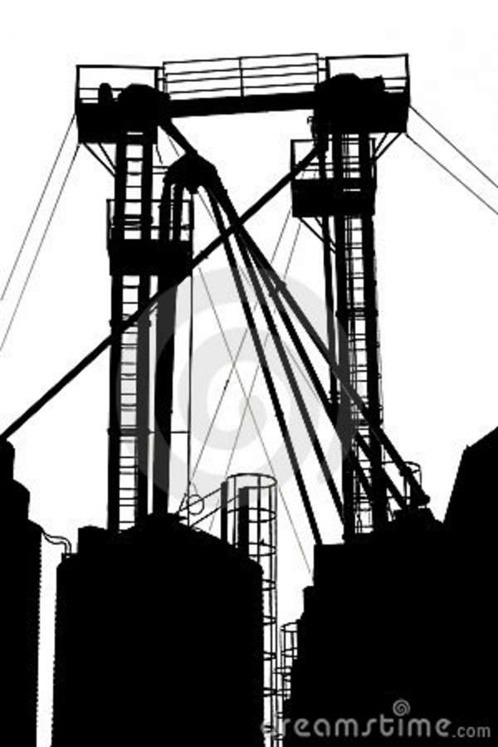

Types de conséquences
Conséquence locative - Récepteur extérieur FIXE extérieur exposé au maximum.
Probabilité de
la conséquence, P_{d}
(décès, dommage)
dûe à un événement
P_{d,h}(x) = Probabilité conditionnelle de conséquence (décès, blessure, dommage causé au bâtiment ou à l'équipement) pour l'événement h à une distance x à partir du lieu de l'événement
Lieu de l'événement
Distance de l'événement, x

Slide 10
Types de conséquences
Conséquence locative - Récepteur extérieur FIXE extérieur exposé au maximum.
Probabilité de
la conséquence, P_{d}
(décès, dommage)
dûe à un événement
Nous pouvons additionner toutes les conséquences de localisation à un endroit donné, pour calculer le risque total = risque des installations.
Le risque total inclut le risque de tous les événements pouvant survenir dans les installations.
Lieu de l'événement
Distance de l'événement, x

Slide 11

Types de conséquences
Conséquence locative - Récepteur extérieur FIXE extérieur exposé au maximum.
Probabilité de
la conséquence, P_{d}
(décès, dommage)
dûe à un événement
Couches de protection
Conséquence individuelle - Une capacité à s'échapper et une exposition intérieure ou extérieure.
Lieu de l'événement
Distance de l'événement, x

Slide 12

Conséquence globale – Récepteur extérieur FIXE.
Types de conséquences
Probabilité de
la conséquence, P_{d}
(décès, dommage)
dûe à un événement
Lieu de l'événement
dA
Distance de l'événement, x

Slide 13
Conséquence globale – Récepteur extérieur FIXE.
Types de conséquences
Couches de protection
Conséquence sur la société – capacité du récepteur situé à un endroit donné, à s'éxtraire d’une exposition à l'intérieur par rapport à l'extérieur en une fraction de temps.
Probabilité de
la conséquence, P_{d}
(décès, dommage)
dûe à un événement
Lieu de l'événement
dA
Distance de l'événement, x

Slide 14
Définir le système
Aperçu de l'évaluation des risques
Analyse
Des Risques
Identification des aléas
Identifier les matières dangereuses et les conditions de traitement
Identifier les événements dangereux
Analyser les conséquences et la fréquence des événements en utilisant :
  Évaluation qualitative des risques
  (Analyse des aléas des procédés à l'aide des techniques de la matrice des risques)
  - SLRA (screening level risk assessment)
  - What-if
  - HAZOP (Hazard & Operability study)
  - FMEA (failure modes and effects analysis)
Analyse des
conséquences
Analyse de
fréquence
Évaluation du risque
Quantification
des risques

Slide 15
Définir le système
Aperçu de l'évaluation des risques
Analyse
Des Risques
Identification des aléas
  ii. Évaluation semi-quantitative des risques
  - Arbres de défaillance / arbres d'événements. / Boucle
  iii. Évaluation quantitative des risques
  - Modèles mathématiques des effets d’Aléas comprennent les niveaux de surpression d'explosion, les niveaux de rayonnement thermique
  - Les conséquences sont déterminées à partir des effets d’Aléas.
Analyse des
conséquences
Analyse de
fréquence
Évaluation du risque
Quantification
des risques

Slide 16
Les effets de danger peuvent être causés par la libération de matières dangereuses
Les matières dangereuses sont généralement contenues dans des réservoirs de stockage ou de traitement (sous forme gazeuse, liquide ou solide).
Selon l'emplacement du réservoir, l’émanation peut se produire à partir d'une installation fixe ou pendant le transport (camion, train, bateau, péniche, pipeline) au-dessus de la terre ou de l'eau.

Slide 17
Libération de matières dangereuses solides
La libération est significative si le solide est :
Un matériau instable tel qu'un explosif
Solide inflammable ou combustible (coke de pétrole)
Toxique ou cancérigène (en vrac ou sous forme de poussière)
Soluble dans l'eau et le déversement se produit au-dessus de l'eau (se dissout dans l'eau)
La poussière (qui peut causer des nuages ​​et affecte la respiration)

Slide 18
Libération de liquides ou de gaz provenant du confinement
La libération du confinement entraînera:
une libération instantanée s'il y a une défaillance majeure
une libération semi-continue si un trou se développe dans un réservoir

Slide 19
Libération de liquides ou de gaz provenant du confinement
La décharge de masse d'un liquide [kg/s] à travers un orifice peut être calculée:
où
C_{d} – coefficient de décharge (adimensionnelle – 0.6)
A – Aire de l’orifice (m²)
ρ – densité de liquide (kg/m³)
P - Pression de stockage de liquide (N/m²)
P_{a} – pression ambiante (N/m²)
g – constante gravitationnelle (9.81 m/s²)
h – hauteur de liquide au-dessus du trou (m)

Slide 20
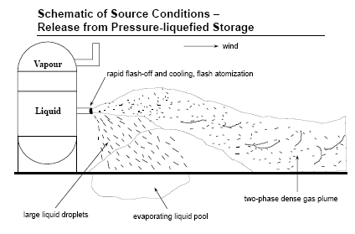
Libération de liquide d'un réservoir de stockage sous pression
Les réservoirs de stockage sous pression contenant du gaz liquéfié présentent un intérêt particulier car leur température est comprise entre la température d'ébullition du matériau à la pression atmosphérique et sa température critique. Une libération entraînera:
- Un évaporation rapide du matériau.
- La formation d'un jet biphasé qui pourrait créer une nappe de liquide autour du réservoir. La piscine va s'évaporer au fil du temps.
- Formation de petites gouttelettes qui pourraient former un nuage plus dense et plus froid que l'air ambiant. C'est un nuage de gaz lourd qui reste près du sol et se disperse lentement.
Vapeur
Liquide

Slide 21


Libération de liquide d'un réservoir de stockage sous pression
Vent
Température extérieure> Point d'ébullition normal du liquide
Vapeur
Evaporation et refroidissement rapides
Panache de gaz dense biphasés
Liquide
Grandes gouttelettes
de liquide
Nappe de liquide d'évaporation
Température extérieure < Point d'ébullition normal du liquide

Slide 22
Conséquences de la libération de liquide d'un réservoir de stockage sous pression
Libération de gaz inflammable - Pas d'allumage = nuage de vapeur
- Allumage immédiat = jet de feu
- Allumage retardé = explosion de nuage de vapeur
Liquide inflammable - Pas d'allumage = problèmes de santé toxiques
- Allumage immédiat - feu de piscine
- Un feu de nappe sous ou à proximité d'un récipient sous pression peut entraîner une explosion de vapeur d'expansion de liquide en ébullition (BLEVE: Boiling Liquid Expanding Vapour Explosion)

Slide 23
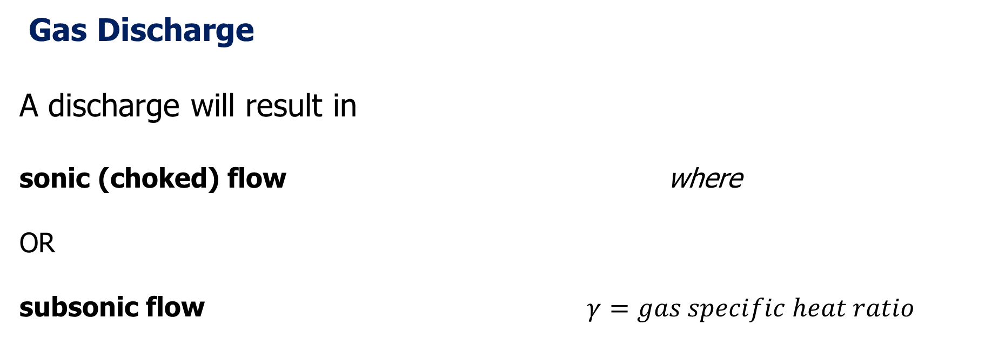
Décharge de gaz
Gas Discharge
A discharge will result in
sonic (choked) flow where
OR
subsonic flow
Une décharge peut être observée dans:
Flux sonique (étranglé)
Où
Ou
Flux subsonique
γ = rapport de la chaleur spécifique du gaz

Slide 24
Décharge de gaz
Le taux de décharge de gaz peut être calculé :
Flux subsoniques
Flux sonic (étranglé)
a_{o} – vitesse sonique du gaz (m/s)
C_{d} – coefficient de décharge (0.6)
A – Aire de l’orifice (m²)
R – constante de gaz
T – température en amont (K)
M – masse moléculaire du gaz (kg/kmol)
Ψ – facteur d'écoulement (adimensionnelle)

Slide 25
Événements dangereux et préoccupations
Type d'événement | Mécanisme d'événement | Préoccupation d’Aléa
Feux Gas/Vapeur Liquide Solide | - Jet de feu, feu instantané, boule de feu - Feu en nappe, feu de réservoir, feu en cours d'exécution, feu pulvérisé , boule de feu Feu en vrac, feu couvant | Rayonnement thermique, impact de flamme, produits de combustion, déclenchement d'autres incendies
Explosions Confinée Ouvert | Réactions d'emballement, explosion de la combustion, explosion physique, explosion de vapeur d'expansion de liquide en ébullition (BLEVE: Boiling Liquid Expanding Vapour Explosion) Explosion de nuage de vapeur | Les ondes de pression de souffle, les missiles, le vent, le rayonnement thermique, les produits de combustion
Nuages ​​de gaz Gaz lourds Gaz légers | Jets Evaporation, volatilisation, ébullition | Asphyxie, toxicité, inflammabilité, gamme de concentrations.

Slide 26
Modélisation des effets d'un rejet de matières dangereuses
Le type de matériau et les conditions de confinement régiront la force de la source.
Le type d’aléa déterminera l'effet d’aléa :
- Nuages ​​gazeux: concentration, C
- Feux: flux de rayonnement thermique, I
- Explosions: surpression, P_{o}
La probabilité d'effet, P, peut être calculée à un récepteur.
Nous nous concentrerons sur la modélisation des effets pour les sources de combustion: les incendies et les explosions.

Slide 27
Bases de la combustion
  La combustion est l'oxydation exothermique rapide d'un combustible enflammé.
  La combustion se produira toujours dans la phase vapeur - les liquides sont volatilisés et les solides sont décomposés en vapeur.

Slide 28
Éléments essentiels pour la combustion
Carburant
Gaz: acétylène, propane, monoxyde de carbone, hydrogène
Liquides: essence, acétone, éther, pentane
Solides: plastiques, poussière de bois, fibres, particules métalliques
Oxydant
Source d'allumage
Gaz: oxygène, fluor, chlore
Liquides: peroxyde d'hydrogène, acide nitrique, acide perchlorique
Solides: peroxydes métalliques, nitrate d'ammonium
Étincelles, flammes, électricité statique, chaleur
  Exemples: bois, air, allumettes ou essence, air, étincelle

Slide 29
Éléments essentiels pour la combustion
Carburant
Gaz: acétylène, propane, monoxyde de carbone, hydrogène
Liquides: essence, acétone, éther, pentane
Solides: plastiques, poussière de bois, fibres, particules métalliques
Oxydant
Source d'allumage
Gaz: oxygène, fluor, chlore
Liquides: peroxyde d'hydrogène, acide nitrique, acide perchlorique
Solides: peroxydes métalliques, nitrate d'ammonium
Étincelles, flammes, électricité statique, chaleur
  Les méthodes de contrôle de la combustion sont axées sur l'élimination des sources d'inflammation ET la prévention des mélanges inflammables.

Slide 30
Inflammabilité
  Allumage – Un matériau inflammable peut être allumé par la combinaison d'un combustible et d'un oxydant en contact avec une source d'inflammation. OU, si un gaz inflammable est suffisamment chauffé, le gaz peut s'enflammer.
  Énergie d'allumage minimale (EAM) – Le plus petit apport d'énergie nécessaire pour démarrer la combustion. Le EAM typique des hydrocarbures est de 0,25 mJ. Pour mettre cela en perspective, la décharge statique de la marche à travers un tapis est de 22 mJ; une bougie d'automobile est de 25 mJ!
  La température d'auto-inflammation – Le seuil de température au-dessus duquel suffisamment d'énergie est disponible pour agir comme source d'inflammation.
  Point d'éclair d'un liquide – La température la plus basse à laquelle un liquide dégage suffisamment de vapeur pour former un mélange inflammable avec l'air.

Slide 31
Définitions de combustion
  Explosion – Expansion rapide des gaz entraînant une pression ou une onde de choc se déplaçant rapidement.
  Explosion physique – Résultats de la défaillance soudaine d'un récipient contenant un gaz non réactif à haute pression.
  Explosion confinée – Se produit dans un réservoir , un bâtiment ou un espace confiné.
  Explosion non confinée – Se produit à l'air libre. Typiquement, le résultat d'un dégagement de gaz inflammable dans une zone congestionnée.
  Bouillant - Expansion liquide - Explosions de vapeur – Se produit si un récipient contenant un liquide au-dessus de son point d'ébullition sous pression atmosphérique se rompt soudainement.
  Explosion de poussière – Résultats de la combustion rapide de fines particules solides en suspension dans l'air.

Slide 32
Plus de définitions de combustion
  Onde de choc – Une onde de pression brusque se déplaçant à travers un gaz. En plein air, une onde de choc est suivie d'un fort vent. La combinaison d'une onde de choc et des vents peut entraîner une onde de pression de souffle.
  Surpression – La pression d'une explosion au-dessus de la pression atmosphérique; plus précisément, la pression sur un objet, résultant de l'onde de choc.

Slide 33
Types de risques d'incendie et d'explosion
Feux
Feu en nappe
- Contenues (bassins circulaires, feux de canaux)
- Non confiné (défaillances catastrophique, libération régulière)
Feux de réservoir
Jet de feux
- Décharge verticale, inclinée et horizontale
Boule de feu
Feux en cours d'exécution
Feux de ligne
Feu instantané
Explosions
Explosions physiques
- explosion de vapeur d'expansion de liquide en ébullition (BLEVEs)
- Transitions de phase rapides (par exemple, l'eau dans l'huile chaude)
- Défaillance du cylindre de gaz comprimé
Explosions de combustion
- Déflagrations : vitesse du front de réaction < vitesse du son
- Détonations : vitesse du front de réaction > vitesse du son
- Explosions confinées
- Explosion de nuages ​​de vapeur
- Explosions de poussière

Slide 34
Incendies et aléa d'explosion
  Combustion …
    Est une réaction chimique exothermique où l'énergie est libérée suite à la combinaison d'un combustible et d'un oxydant
    Se produit en phase vapeur - les liquides sont volatilisés, les solides sont décomposés en vapeurs
  Les incendies ET les explosions impliquent une combustion - les explosions physiques sont une exception
  Le taux de libération d'énergie est la principale différence entre les incendies et la combustion
  Les incendies peuvent causer des explosions et les explosions peuvent causer des incendies

Slide 35
Les effets
Incendies majeurs
Concentrations toxiques provenant des émissions de combustion
Radiation thermique
Impact des flammes
Température d'allumage
Explosions
Niveaux de pression de souffle
Radiation thermique
Trajectoire des missiles
Choc au sol
Cratère
Les explosions peuvent provoquer une hémorragie pulmonaire, des dommages au tympan, un déplacement entier de corps.

Slide 36
Modélisation des incendies majeurs
  Le but des modèles est de …
    Évaluer les effets du rayonnement thermique sur les personnes, les bâtiments et l'équipement - utiliser la méthode de la fraction de rayonnement empirique
    Estimer la distribution du rayonnement thermique autour du feu
    Relier l'intensité du rayonnement thermique aux dommages - ceci peut être fait en utilisant la technique PROBIT ou l'approche à limite fixe
  Méthodes de modélisation
    Déterminer la source alimentant le feu
    Estimer la taille de l'incendie en fonction du temps
    Caractériser le rayonnement thermique émis par la combustion
    Estimer les niveaux de rayonnement thermique à un récepteur
    Prédire la conséquence de l'incendie sur un récepteur

Slide 37
Modélisation des incendies majeurs
  Transfert de chaleur par rayonnement
  I_{s} = Flux d'énergie radiative incident sur la cible
  Méthode empirique de fraction radiative
  I_{s} = τ E F où et
  τ – transmissivité atmosphérique
  F – facteur de forme de la source ponctuelle (S est la distance entre le centre de la flamme et le récepteur)
  E – taux total d'énergie du rayonnement
  f – fraction radiative de l'énergie de combustion totale libérée
  Q – taux d'énergie de combustion totale libérée
  E = f Q
  F = (4πS²)⁻¹

Slide 38
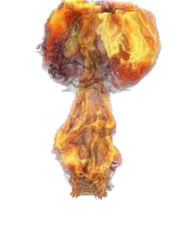
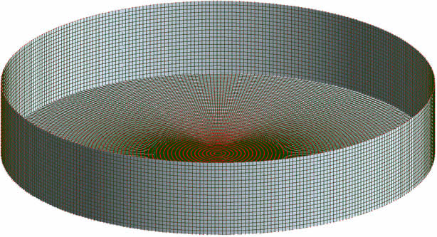
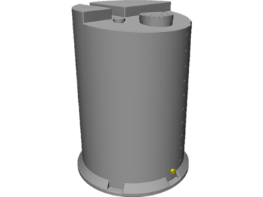
Feu de nappe
  Rayonnement thermique des flammes
  Réservoir de stockage
  Nappe de liquide inflammable du réservoir
  Digue

Slide 39
Feu de nappe
  VUE DE CÔTÉ
  VUE DE DESSUS
  Brûlure du premier degré
  1% Accidents mortels dus au rayonnement thermique
  100% Accidents mortels dus au rayonnement thermique

Slide 40
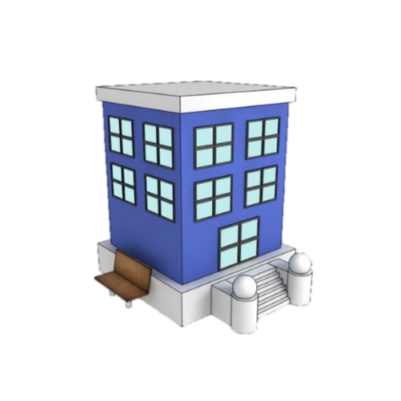
Modélisation des feux de nappe
  La charge thermique sur les bâtiments et les objets à l'extérieur d'un feu de nappe peut être calculée en utilisant des modèles. Un feu de nappe est supposé être un cylindre plein.
  L'intensité du rayonnement dépend des propriétés du liquide inflammable.
  La charge de chaleur est également influencée par:
    Distance du feu
    Humidité relative de l'air
    Orientation de l'objet et de la nappe.
  X m

Slide 41
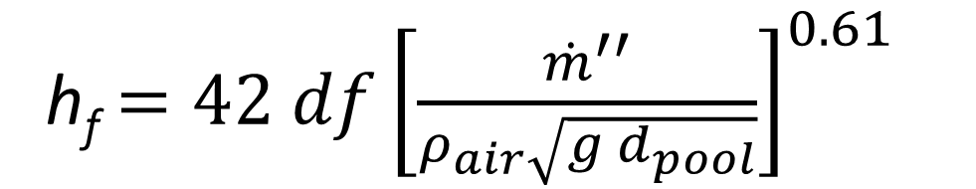

Hauteur du modèle de flamme de feu de nappe
  The height of a pool fire flame, h_{f}, can be calculated, assuming no wind:
    ${\dot{m}}^{′′}$[kg/ (m²s] = mass burning flux
    d_{f} [m] – flame diameter
    d_{pool} [m] – pool diameter, assume equivalent to d_{pike}
    g [m/s²] – gravitational constant = 9.81
    ρ_{air} [kg/m³] – density of air
La hauteur d'une flamme de feu de nappe, h_{f} , peut être calculée en supposant qu'il n'y a pas de vent:
h_{f}$=42 df{\left[\frac{{\dot{m}}^{′′}}{ρ_{air}\sqrt{g{ d}_{pool}}}\right]}^{0.61}$
  h_{f} [m]
flux de combustion de masse
diamètre de la flamme
Diamètre de la piscine, supposé équivalent à d_{pic}
Constante gravitationnelle = 9.81
masse volumique de l’air

Slide 42
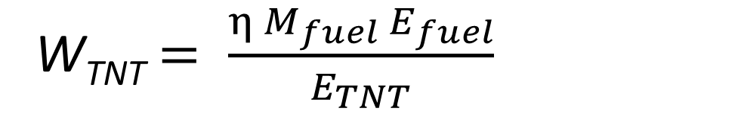

Modélisation d'explosion
Un modèle simple d'une explosion peut être déterminé en utilisant l'approche TNT.
Estimer l'énergie de l'explosion :
Estimer la puissance d'explosion,
Estimer l'approche TNT équivalente W_{TNT} (kg TNT) de l’explosion:
  A simple model of an explosion can be determined using the TNT approach.
  Estimate the energy of explosion :
    Energy of Explosion = fuel mass (M_{fuel}, kg) x fuel heat of combustion (E_{fuel}, kJ/kg)
  Estimate explosion yield, $η$ :
    This an empirical explosion efficiency ranging from 0.01 to 0.4
  Estimate the TNT equivalent, W_{TNT} (kg TNT), of the explosion :
  where E_{TNT} = 4465 kJ / kg TNT
Énergie d'explosion = masse de carburant (M_{fuel} , kg) x chaleur de combustion du carburant (E_{fuel} , kJ/kg)
Ceci est le rendement d'explosion empirique allant de 0,01 à 0,4
W_{TNT}$= \frac{η M_{fuel} E_{fuel}}{E_{TNT}}$

Slide 43
Modélisation d'explosion
  Les résultats de l'approche TNT peuvent ensuite être utilisés pour
  Prévoir le profil de pression en fonction de la distance de l'explosion.
  Évaluer les conséquences de l'explosion sur la santé humaine ou les objets
    PROBIT
    Méthodes d'effet de dommages

Slide 44
Classification du danger pour la modélisation des conséquences
  En général, les effets de risque associés aux émanations peuvent être classés comme suit: :
  Radiation thermique – Le rayonnement pourrait affecter un récepteur placé à une certaine distance d'un feu (nappe, jet, boule de feu).
  Onde de pression de souffle – Un récepteur pourrait être affecté par des ondes de pression déclenchées par une explosion, une explosion de nuage de vapeur ou une explosion de vapeur en expansion
  Trajectoire des missiles – Cela pourrait résulter d’un «tub rocketing».
  Concentrations de nuages ​​de gaz– Être physiquement présent dans le nuage serait le principal danger.
  Concentrations de contaminants dans les eaux de surface et souterraines – L'exposition à de l'eau potable contaminée ou à d'autres récepteurs de la chaîne alimentaire pourrait nuire à la santé

Slide 45
Modèles de conséquences
  Ces modèles sont utilisés pour estimer l'étendue des dommages potentiels causés par un événement dangereux. Ceux-ci se composent de 3 parties :
  La source – La force de libération de sources est estimée.
  Niveaux de danger ou effets –Le niveau de danger aux points récepteurs peut être estimé pour un accident.
    Fieu: Un modèle de risque va estimer le rayonnement thermique en fonction de la distance de la source.
    Explosion: Un modèle de risque permettra d'estimer l'étendue de la surpression. Les concentrations de NO de produits chimiques sont estimées.
  Conséquences – Les dommages potentiels sont estimés. Les conséquences seront spécifiques à chaque type de récepteur (humains, bâtiments, équipement de traitement, verre).

Slide 46
Terme source pour les événements liés à des matières dangereuses
Les modèles sources décrivent les processus physiques et chimiques qui se produisent lors de la libération d'un matériau. Une émanation pourrait être un écoulement sortant d'un récipient, une évaporation d'une nappe liquide, etc.
La force d'une source est caractérisée par la quantité de matière libérée.
Une libération de matière peut être :
- instantanée: la force de la source est la masse totale libérée m [unités: kg]
- continue: la force de la source est le taux de masse libérée [unités: kg/s]
L'état physique du matériau (solide, liquide, gazeux) ainsi que la pression de confinement et la température régiront la force de la source.

Slide 47
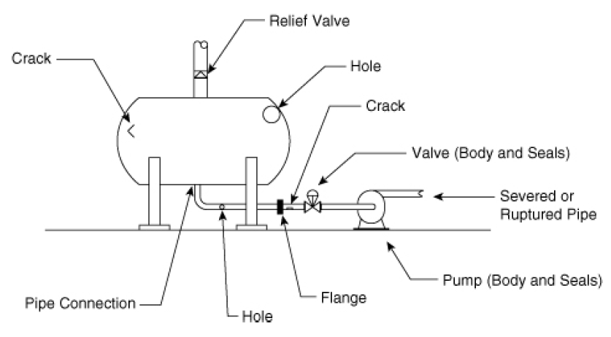
Libération du confinement
  Il y a un certain nombre de points de libération possibles d'un réservoir chimique.
Soupape de décharge
Fissure
Orifice
Fissure
Valve
Rupture ou coupure de tuyau
Joint de pompe
Connexion de tuyau
Bride
Orifice

Slide 48
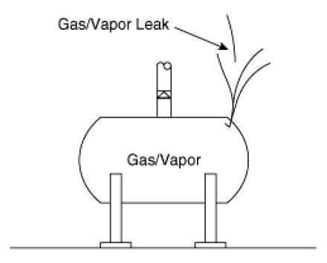
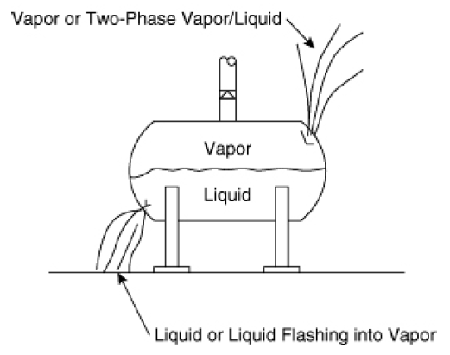
L'état physique d'un matériau influence le type d’émanation
Vapeur OU Deux phases
Vapeur / fuite de liquide
Fuite de gaz / vapeur
Liquide OU liquide à pression élevée en forme de vapeur (Liquid Flashing)

Slide 49
Modèles source décrivant une version matérielle
  Écoulement de liquide à travers un orifice
  Écoulement de liquide à travers un orifice dans un réservoir
  Écoulement de liquide à travers des tuyaux
  Liquides à pression élevée s’écoulant à
  travers un orifice
  Liquide s'évaporant d'une nappe
  Écoulement des gaz à travers les orifices des cuves ou des tuyaux
  Nous allons nous concentrer sur les modèles sources mis en évidence en rouge.

Slide 50
Ecoulement d’un liquide à travers un orifice
Conditions ambiantes
  Nous pouvons considérer un réservoir qui développe un orifice. La pression du liquide contenu dans le réservoir est convertie en énergie cinétique à mesure qu'il s'écoule de l’orifice. Les forces de frottement du liquide drainant à travers ’orifice transforment une partie de l'énergie cinétique en énergie thermique.
Liquide

Slide 51
Ecoulement d’un liquide à travers un orifice
Conditions ambiantes
Liquide
où
P_{g} = pression manométrique
u = vitesse moyenne du fluide (m/s)
Δz = hauteur
W_{s} = travail de l'arbre
G = 9.81 m/s²
P = P_{g}
u_{réservoir} = 0
Δz = 0
W_{s} = 0
ρ = ρ_{liquide}
P = 1 atm
u_{ambiante} = u
A = zone de fuite (m²)

Slide 52
Ecoulement d’un liquide à travers un orifice
  Ecoulement massique de liquide à travers un orifice
Liquide
P = P_{g}
u_{réservoir} = 0
Δz = 0
W_{s} = 0
ρ = ρ_{liquide}
C_{o} est le coefficient de décharge
Pour les orifices à arêtes vives, Re > 30,000 C_{o} = 0.61
Pour une buse bien arrondie, C_{o} = 1
Pour une section de tuyau courte attachée au réservoir: C_{o} = 0.81
Lorsque le coefficient de décharge est inconnu: on utilise C_{o} = 1

Slide 53
Ecoulement d’un liquide à travers un orifice - Exemple
  Considérons une fuite de benzène à travers un orifice de 0,63 cm dans une canalisation. Si la pression dans le tuyau est de 100 psig, quelle quantité de benzène serait déversée en 90 minutes? La masse volumique du benzène est 879 kg/m³.
Benzène sous pression dans un pipeline
  Aire de l’orifice
Aire = π/4 D²
Aire = (π/4 * 0.0063)²
Aire = 3.12 x 10⁻⁵ m²
  Volume de déversement
Volume = 2.07 kg/s * (90 min * 60 sec/min * 1/879 m³/kg = 12.7 m³

Slide 54
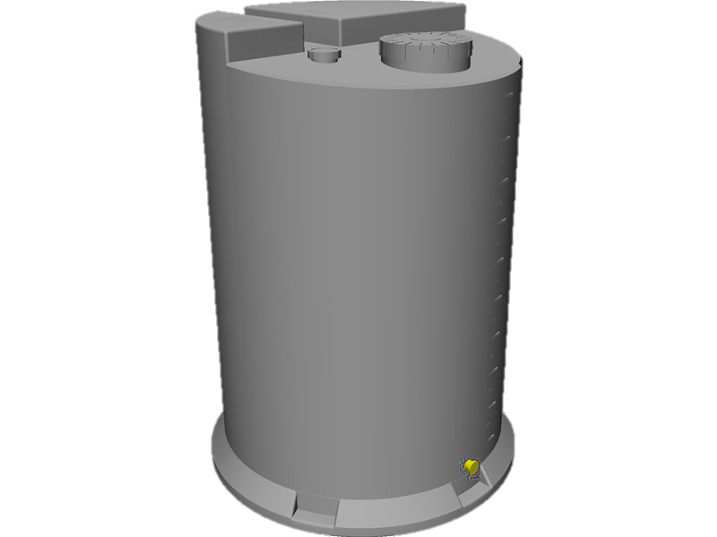



Ecoulement d’un liquide à travers un orifice dans un réservoir sous pression
Conditions ambiantes
Liquide sous pression dans un réservoir
  Nous pouvons considérer un réservoir qui présente un orifice. La pression du liquide contenu dans le réservoir est convertie en énergie cinétique à mesure qu'il s'écoule de l’orifice. Les forces de frottement du liquide drainant à travers l’orifice transforment une partie de l'énergie cinétique en énergie thermique.
U_{réservoir} = 0
$P=Pg$
$$∆z=0$$
ρ = ρ_{liquide}

Slide 55








Ecoulement d’un liquide à travers un orifice dans un réservoir
Conditions ambiantes
où
Liquide sous pression dans un réservoir
$$Pg$$
$$P=1 atm$$
pression manométrique
$$\overline{u}$$
Vitesse instantanée moyenne de l’écoulement de fluide [longueur / temps]
u_{ambiante} = u
$P=Pg$
$$hL$$
A = zone de fuite
U_{téservoir} = 0
$$∆z$$
Hauteur [longueur]
$$∆z=0$$
$$Ws=0$$
$$Ws$$
Travail de l'arbre
[force * longueur]
ρ = ρ_{liquide}
$$g$$
Constante gravitationnelle

Slide 56
Ecoulement d’un liquide à travers un orifice dans un réservoir
  Ecoulement massique de liquide à travers un orifice dans un réservoir
Liquide sous pression dans un réservoir
$P=Pg$
$$hL$$
U_{téservoir} = 0
Où C_{o} est le coefficient de décharge (0.61)
Supposons que Pg sur la surface du liquide est constant, ce qui est valable pour les réservoirs qui sont remplis avec un gaz inerte pour empêcher une explosion interne, ou si le réservoir est ventilé dans l'atmosphère
$$∆z=0$$
$$Ws=0$$
ρ = ρ_{liquide}

Slide 57

Évaporation d'une piscine
Le taux d'évaporation d'une nappe dépend de :
Les propriétés du liquide
Les propriétés du sous-sol
Il est également important de noter si le liquide est libéré dans une piscine contenue ou non. Pour les piscines confinées, la hauteur de la piscine = volume déversé / section transversale de la structure de confinement.
Si le liquide n'est pas contenu, elle est appelée une piscine à diffusion libre. Le Guide d'analyse des conséquences hors site de l'US EPA recommande une profondeur de 1 cm.

Slide 58
Évaporation d'une piscine
Liquides non bouillants
La vapeur au-dessus de la piscine est emportée par les vents dominants à la suite de la diffusion de la vapeur. La quantité de vapeur éliminée par ce processus dépend de:
La pression de vapeur partielle du liquide
La vitesse du vent dominant
L’aire de la piscine

Slide 59
Évaporation d'une piscine
  Ecoulement massique du liquide s'évaporant d'une piscine
Q_{m} – Taux d'évaporation(kg/s)
MW – masse molaire (g/mol)
K – coefficient de transfert de masse (cm/s)
[c'est-à-dire si on ne connait pas K, utiliser K = 0.83 (18.01/MW)^{0.333} cm/s, qui relie le coefficient de transfert de masse à celui de l'eau]
A – Aire de la piscine (m²)
P_{sat} – pression de vapeur de saturation à T_{l}
R – constante de gaz idéale(J/mol K)
T_{l} – température du liquide

Slide 60
Combustion d'une piscine
  Supposons maintenant que le liquide qui s'est écoulé dans la digue est inflammable et s'enflamme.
  Nous pouvons considérer le taux de combustion de ce liquide inflammable de la piscine.

Slide 61
Taux de combustion d'un liquide inflammable d'une piscine
  Taux de combustion liquide d'une piscine [m/s]
ΔH_{comb} = Chaleur de combustion (kJ/kg)
Δh_{vap} = Chaleur de vaporisation (kJ/kg)
Cp = capacité thermique (kJ/kg K)
T_{BP} = point d'ébullition normal du liquide (K)
T_{l} = température du liquide (K)

Slide 62
Taux de combustion d'un liquide inflammable d'une piscine
  Taux de combustion liquide d'une piscine
  Taux de combustion de masse

Slide 63
Génération de produits de combustion toxiques
  Les incendies industriels peuvent libérer des substances toxiques. La production dépend de la disponibilité du mélange de combustion et de l'apport d'oxygène.
  La température de combustion détermine les produits générés - une combustion plus complète se produit à des températures plus élevées
  Les produits de combustion toxiques comprennent:
Composant en matériau brûlé | Produit de combustion
Halogène | HCl, HF, Cl₂, COCl₂
Azote | NO_{x}, HCN, NH₃
Soufre | SO₂, H₂S, COS
Cyanure | HCN
Aromatiques polychlorés et biphényles | HCl, PCDD, PCDF, Cl₂

Slide 64
Dommages causés par la libération de produits de combustion toxiques
Les produits de combustion toxiques peuvent avoir des effets néfastes sur plusieurs types de personnes (employés, intervenants d'urgence, résidents) et sur l'environnement (air, eau souterraine, sol).
D'après les rejets accidentels antérieurs, l'inhalation de produits de combustion toxiques se produit dans environ 20% des cas. Dans environ 25% des cas, des signes de pollution de l'environnement ont été relevés.

Slide 65
Modèles de conséquences

Slide 66
Principes de base du transport et de la dispersion
Des rejets de matières dangereuses (provenant du confinement) peuvent se produire dans / sur:
1. Milieux en mouvement (eau, air)
– Le transport dépend de la vitesse des courants et du niveau de turbulence
2. Milieux stationnaires (sol)
- Les rejets peuvent être emportés par la pluie - contamination potentielle de l'eau de surface
- La rejets peuvent lentement se répandre dans le sol pour la contamination potentielle des eaux souterraines.
- La diffusion dans le sol intervient dans les eaux souterraines
Le matériau dangereux est le contaminant
et le média en mouvement est le support porteur.
La dissémination dans l'environnement peut se produire par advection (transport à grande échelle), turbulence (dispersion à petite échelle) ou diffusion. La diffusion est négligeable par rapport aux autres voies.

Slide 67
Principes de base du transport et de la dispersion
Rejets dans l'air
Propagation dépendante des vents et de la turbulence
La densité relative à l'air est critique
Les contaminants peuvent parcourir de très longues distances en peu de temps (km/h)
Difficile à contenir ou à atténuer après la libération
Rejets sur l'eau
Diffusion dépendante des vitesses actuelles
La miscibilité / solubilité et l'évaporation sont importantes
Le déversement sera confiné à la largeur d'une petite rivière - facile d'estimer la propagation des rejets
Déversement susceptible de ne pas atteindre les côtés d'une grande rivière
Le confinement est possible après la libération
Rejets sur le sol
Propagation dépendante de la migration dans le sol
La miscibilité / solubilité et l'évaporation sont importantes
Les contaminants voyagent TRÈS lentement [m/yr]

Slide 68
Principes de base du transport et de la dispersion
  Les modèles de dispersion doivent tenir compte des différences de densité entre la substance libérée et le milieu dans lequel elle est libérée
    Les déversements de pétrole sur l'eau
    Les rejets de gaz lourds dans l'atmosphère
La dispersion par nature est directionnelle - le matériau libéré se déplace dans la direction de l'écoulement du milieu porteur.

Slide 69
Modélisation des dangers - Dispersion atmosphérique
Lors de la modélisation de la dispersion, il convient de distinguer
Les gaz qui sont plus légers que l'air, les gaz à flottabilité neutre ET
Des gaz plus lourds que l'air
En déterminant les concentrations de matières dangereuses en fonction de la distance à partir du lieu de rejet est importante pour estimer si un nuage de gaz explosif pourrait se former ou si des blessures pourraient être causées par une exposition élevée aux gaz toxiques.
La dispersion des polluants dans l'atmosphère résulte du mouvement de l'air. Le principal moteur du mouvement de l'air est le flux de chaleur.

Slide 70
Les fondements du transport et de la dispersion
Les rejets dans l'atmosphère sont les plus difficiles à contrôler, surtout lorsqu'il y a de fréquents changements de vent. Les mouvements turbulents dans l'atmosphère peuvent imposer des fluctuations supplémentaires du profil de concentration à un récepteur.
Les rejets accidentels de gaz sont particulièrement difficiles. Ces rejets sont souvent violents et instables, ce qui entraîne des variations rapides et transitoires des niveaux de concentration au niveau d'un récepteur.

Slide 71
Concentration à un récepteur après une libération instable
Durée d'exposition à une certaine distance
par rapport à la position des rejets
Durée de la libération
Instantané
Concentration
Moyenne
Temps de libération

Slide 72
Dispersion atmosphérique - Flux thermique de surface
Le flux de chaleur de surface détermine la stabilité de l'atmosphère: stable, instable ou neutre.
Flux thermique positif - Chaleur absorbée par le sol à cause des radiations du soleil
- Les masses d'air sont chauffées par transfert de chaleur à partir du sol
Flux thermique négatif - La chaleur du sol est perdue dans l'espace
- Les masses d'air sont refroidies à la surface par transfert de chaleur au sol

Slide 73
Conditions atmosphériques stables
Température
Atmosphère libre
Les flux de chaleur vont de -5 à -30 W/m²
Se produit la nuit ou avec la couverture de neige
Le mouvement vertical est supprimé
Le mouvement vertical est supprimé
Couche d'accumulation
Profil
du vent
Hauteur de
mélange
100 m
Couche turbulente
Sol

Slide 74
Conditions atmosphériques stables
Vents stables
Élévation
Distance de la source
Concentration
Zéro ou proche de zéro
Concentrations au niveau du sol

Slide 75
Conditions atmosphériques stables
Vents flottants
Élévation
Distance de la source
Concentration

Slide 76
Conditions atmosphériques instables
Atmosphère libre
Couche d'entraînement
Les flux de chaleur vont de -5 à
400 W/m²
Se produit pendant la journée ou avec une petite couverture nuageuse
Le mouvement vertical est amélioré
Activité cellulaire convective
Profil
du vent
Couche mixte
Hauteur du
mélange
1500 m
Couche de surface
Ground

Slide 77
Conditions atmosphériques instables
Élévation
Distance de la source
Concentration

Slide 78
Conditions atmosphériques neutres
Température
Atmosphère libre
Survient dans des conditions nuageuses ou venteuses
Il y a une couche frontière bien mélangée.
Les mouvements verticaux ne sont pas supprimés.
La turbulence est causée par le vent.
Profil
du vent
Hauteur du
mélange
500 m
Couche turbulente
Ground

Slide 79
Conditions atmosphériques neutres
Élévation
Distance de la source
Concentration

Slide 80
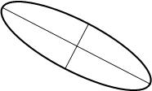


Concentration de panache - Hypothèse de distribution gaussienne
C(x,y,z,H) – concentration moyenne(kg/m3)
G – taux de diffusion(kg/s)
σ_{x}, σ_{y}, σ_{z} – coefficients de dispersion
(x – sous le vent, y – vent de travers, z – vertical)
U – vitesse du vent (m/s)
H – hauteur au-dessus du sol de la libération
z
x
$$\overline{u}$$
H
y
h
où
$$H=h+ ∆h$$

Slide 81
Dispersion atmosphérique - Calcul de la hauteur du panache
Déterminer la stabilité de l'atmosphère (A, B, C, D, E, F)
Vitesse du vent de surface, U [m/sec] | Jour |  |  | Nuit
 | Rayonnement solaire entrant |  |  | Légèrement couvert | Couverture nuageuse
 | Fort | Modérer | Léger
<2 | A | A-B | B
2-3 | A-B | B | C | E | F
3-5 | B | B-C | C | D | E
5-6 | C | C-D | D | D | D
>6 | C | D | D | D | D

Slide 82
Dispersion atmosphérique - Calcul de la hauteur du panache
2. Déterminer le paramètre de flux
Paramètre de flux de flottabilité
Flux Momentum
Paramètre
3. Pour les panaches flottants, déterminez le paramètre de flux
Instable ou neutre (A, B, C, D)
où
et

Slide 83
Dispersion atmosphérique - Calcul de la hauteur du panache
4. Établir si le panache est dominé par la flottabilité ou la dynamique
Si T_{s} – T_{a} ≥ ΔT_{c}, alors le panache est dominé par la flottabilité
Si T_{s} – T_{a} ≤ ΔT_{c}, alors le panache est dominé par la flottabilité
Pour ces équations
T_{a} – température ambiante (K)
T_{s} – température de cheminée (K)
u_{s} – vitesse de sortie de cheminée (m/s)
d_{s} – diamètre de la cheminée (m)

Slide 84
Dispersion atmosphérique - Calcul de la hauteur du panache
5. Calculer l'augmentation finale du panache, Δh
Condition atmosphérique
Instable et neutre
Stable
Panache dominé par la flottabilité
x* = la distance à laquelle la turbulence atmosphérique commence à dominer l'entraînement de l'air dans le panache;
x_{f} = distance entre le rejet de la cheminée et la remontée finale du panache(=3.5 x*)
Panache dominé par la dynamique

Slide 85
Modélisation des dangers - Dispersion de gaz lourd
Les gaz lourds sont lourds du fait qu'ils ont une masse molaire élevée par rapport à l'atmosphère environnante ou qu'ils sont froids.
Ces gaz ont le potentiel de parcourir de longues distances sans se disperser à des niveaux «sûrs».

Slide 86
Dispersion de gaz lourd – Rejets du stockage sous pression liquéfiée
Vent
Si la densité du gaz est supérieure à celle de l'air, le panache se propagera radialement à cause de la gravité. Cela se traduira par une «nappe de gaz».
Un gaz lourd peut s'accumuler dans les zones basses, telles que les égouts, ce qui pourrait gêner les opérations de sauvetage.
Vapeur
Ecoulement et refroidissement rapides
Panache de gaz dense à deux phases
Liquide
Grandes gouttelettes de liquide
Piscine liquide d'évaporation

Slide 87

Quand un gaz lourd est-il un gaz «lourd»?
Un gaz lourd peut ne pas présenter les caractéristiques du comportement typique des gaz lourds dans toutes les conditions.
Pour établir si un rejet se comporte comme un gaz lourd, la libération doit d'abord être caractérisée comme une libération continue ou instantanée.
Si r ≥ 2.5, alors modéliser comme un rejet continue
Si r ≤ 0.6, alors modéliser comme un rejet instantané
Si 0.6 ≤ r ≤ 2.5, alors essayez de modéliser les deux types et prendre la concentration maximale des deux
où
R_{d} = durée du rejet [secondes]
x = distance au vent [m]
$$x=downwind distance\left[m\right]$$

Slide 88
Quand un gaz lourd est-il un gaz «lourd»?
Calculer la différence de densité non-dimensionnelle:
Pour un rejet continu, si:
Pour un rejet instantané, si :
Ensuite, le rejet montrera un comportement de gaz lourd à la source.
où
ρ_{o} = masse volumique initiale du gaz
q₀ = taux de rejet volumique (m³ / s)
où
où
V₀ = volume de rejet (m³)

Slide 89
Calculating Heavy Gas Concentration (C_{m}) at Some Distance
Concentration Initiale (fraction volumique), C_{o}
Concentration donnée (fraction volumique), C_{m} , à une certaine distance au vent, x
Procédure de détermination de la concentration :
Calculer C_{m}/ C_{o}
Calculer le paramètre X adimensionnel approprié représentant la valeur x sur le graphique
Lire la valeur du paramètre de l'axe y
Calculer la distance au vent, x

Slide 90
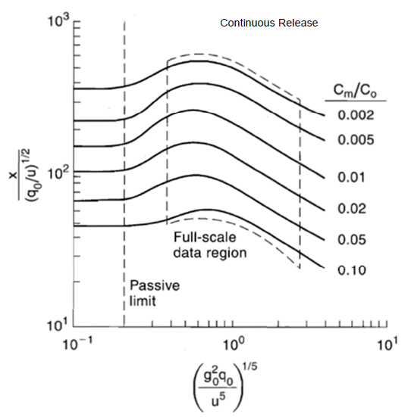
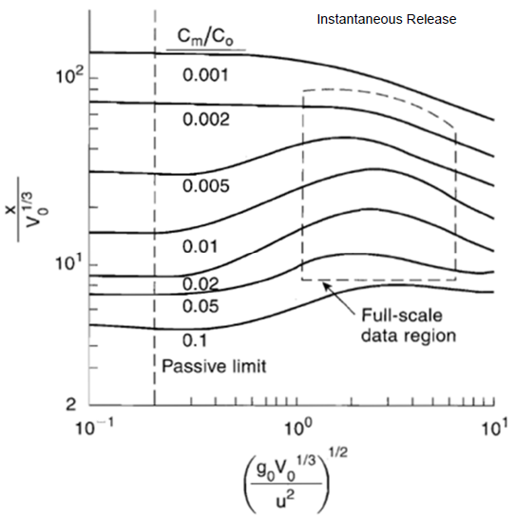
Calcul de la concentration de gaz lourd (C_{m}) à une certaine distance, x
Rejet continue
Rejet instantané
Région de
données pleine échelle
Région de
données pleine échelle
Limite
passive
Limite passive

Slide 91
Résumé des modèles de danger
Une rejet dangereux peut être relâché dans un milieu en mouvement (air, eau) ou stationnaire (sol).
Les rejets dans l'atmosphère sont les plus préoccupants en raison des difficultés à contenir la dissémination. Ces rejets peuvent se produire dans une atmosphère stable, instable ou neutre. Le panache de la substance dangereuse sera différent pour chacun.
Les gaz lourds libérés dans l'atmosphère sont également préoccupants. Le comportement du gaz lourd limite toutefois la dispersion. Lors de l'estimation des concentrations de libération de gaz lourd sous le vent, il est important de noter si le rejet est continu ou instantané.

Slide 92
Modèles de conséquences

Slide 93
Modélisation des conséquences d'un rejet de matières dangereuses
La gravité des conséquences ou les dommages potentiels peuvent être calculés aux emplacements des récepteurs. Rappelons que les récepteurs peuvent être différenciés entre les conséquences individuelles et sociétales.
CONSÉQUENCES INDIVIDUELLES
Exprimé en termes de danger ou de dommage potentiel à un récepteur donné à un endroit donné en relation avec l'emplacement de l'événement indésirable.
Récepteur humain – conséquence de l'exposition au danger = fatalité, blessure, etc.
Récepteur de bâtiment – conséquence de l'exposition au danger = destruction, bris de verre, etc.
CONSÉQUENCES SOCIÉTALES
Exprimé comme un agrégat de toutes les conséquences individuelles pour un événement.
Additionner toutes les conséquences individuelles des récepteurs (humain, bâtiment, équipement) pour la surface totale exposée.

Slide 94
Modélisation de l'EFFET d'un rejet de matières dangereuses
Les récepteurs peuvent être influencés par des matières dangereuses à travers divers milieux de transport, notamment la dispersion atmosphérique, la contamination des eaux souterraines, l'érosion des sols, etc.
Le transport atmosphérique est le plus important dans les évaluations des risques.
Les effets de danger pour les matériaux sont:
CONCENTRATION (C) – utilisé pour les matériaux et matériaux toxiques et cancérigènes ayant des effets systémiques.
RADIATION THERMIQUE (I) – utilisé pour les matériaux inflammables.
Surpression (P₀) – utilisé pour déterminer les conséquences d'une onde de choc, comme les décès dus à une hémorragie pulmonaire ou les blessures causées par une rupture du tympan.

Slide 95
Courbe et réponse de dose de produit dangereux
La réponse induite par l'exposition à des matières / conditions dangereuses (chaleur, pression, rayonnement, impact, bruit, produits chimiques) peut être caractérisée par une courbe dose-réponse.
Une courbe dose-réponse pour une exposition UNIQUE peut être décrite avec l'unité de probabilité (ou PROBIT, Y).

Slide 96
Méthode PROBIT pour estimer le niveau de conséquence
Les équations PROBIT sont disponibles pour des conséquences spécifiques sur la santé en fonction de l'exposition.
Ces équations ont été développées principalement en utilisant des données de toxicité animale. Il est important de reconnaître que lorsque la population animale est utilisée pour des tests de toxicité, la population est généralement génétiquement homogène - contrairement à la population humaine exposée lors d'un accident chimique. Ceci est une source d'incertitude lors de l'utilisation des équations PROBIT.

Slide 97
Méthode PROBIT pour estimer le niveau de conséquence
Nous devons rassembler les informations suivantes pour estimer le niveau de conséquence avec la méthode PROBIT:
La quantité de matière libérée
Le niveau de danger à l'emplacement du récepteur
  Concentration (C) pour un nuage toxique ou un panache
  Intensité de rayonnement thermique (I) pour un feu
  Surpression (P₀) pour une explosion
La durée de l'exposition du récepteur au danger
La voie d'exposition du récepteur au danger

Slide 98
Méthode PROBIT pour estimer le niveau de conséquence
Cette méthode convient pour:
De nombreux types de produits chimiques et types de rejets (à court ou à long terme).
Estimer la variation des réponses de différents membres de la population (adultes, enfants, aînés).
Détermination du niveau de conséquence pour les concentrations variant dans le temps et les intensités de rayonnement.
Événements où un certain nombre de rejets chimiques différents ont eu lieu.

Slide 99
PROBITS pour diverses expositions de matières dangereuses
PROBIT peut être calculé comme
Où k₁ et k₂ sont des paramètres PROBIT et V est la variable causale représentative de l'ampleur de l'exposition.

Slide 100
PROBITS pour diverses expositions de matières dangereuses
Type de blessure / dommage | Variable causative (V) | k₁ | k₂
FEU Brûlé à mort par le feu instantané Brûlé à mort par le feu de nappe | (t_{e} I_{e})^( (4/3)/10⁴) (t I)^( (4/3)/10⁴) | -14.9 -14.9 | 2.56 2.56
EXPLOSION Décès d'une hémorragie pulmonaire Rupture d'Eryrum Décès par impact Blessures par l'impact Blessures causées par des fragments volants Dommages structurels | P₀ P₀ J J J P⁰ | -77.1 -15.6 -46.1 -39.1 -27.1 -23.1 | 6.91 1.93 4.82 4.45 4.26 2.92
REJET TOXIQUE Décès par monoxyde de carbone Décès par chlore Décès par Dioxyde d'azote Décès par Le dioxyde de soufre Décès par Toluène | ΣC¹T ΣC²T ΣC²T ΣC¹T ΣC^{2.5}T | -37.98 -8.29 -13.79 -15.67 -6.79 | 3.7 0.92 1.4 1.0 0.41
t_{e} – durée effective [s]
I_{e} – intensité de rayonnement efficace [W m⁻²]
t – durée du feu de nappe [s]
I – Intensité de rayonnement du feu de nappe [W m⁻²]
P₀ – surpression [N m⁻²]
J – impact [N s m⁻²]
C – concentration [ppm]
T – intervalle de temps [min]

Slide 101
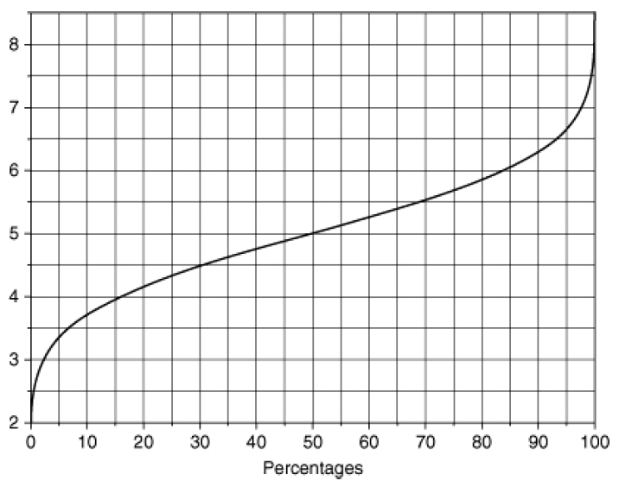
PROBIT et Probabilité
La relation entre
probabilité et PROBIT
est montré dans le graphe.
PROBIT
Pourcentage

Slide 102
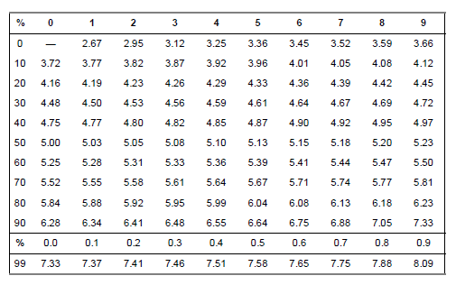
PROBIT et Probabilité
La courbe sigmoïde peut être utilisée pour estimer la probabilité ou PROBIT. Alternativement, cette table peut être utilisée.

Slide 103
PROBIT et Probabilité
POURCENTAGE
La courbe sigmoïde peut être utilisée pour estimer la probabilité ou PROBIT. Alternativement, cette table peut être utilisée.
PROBIT

Slide 104
PROBIT et Probabilité
PERCENTAGE
Si le PROBIT est connu comme
Y = 5.10, alors le pourcentage associé est 54.
OU
Si le pourcentage est de 12%, alors le PROBIT est de 3,82.
PROBIT

Slide 105
PROBIT et Probabilité
Comme alternative à l'utilisation de la table pour calculer la probabilité de pourcentage, la conversion peut également être calculée avec l'équation suivante:
Où erf est la fonction d'erreur.
Les équations de PROBIT supposent que l'exposition à l'accident s'est produite dans une distribution d'adultes, d'enfants et d'aînés. La variabilité de la réponse chez différents individus est prise en compte dans la fonction d'erreur.

Slide 106
PROBIT et Probabilité – Exemple 1
Déterminer le pourcentage de personnes qui mourront de brûlures causées par un feu de nappe. La valeur PROBIT pour cet incendie est 4.39.
Solution 1
En utilisant la table PROBIT, le pourcentage est 27%.
Solution 2
En utilisant l'équation PROBIT, nous pouvons résoudre pour P avec Y = 4.39. La fonction d'erreur peut être trouvée en utilisant des feuilles de calcul disponibles dans la littérature.

Slide 107
PROBIT et Probabilité – Exemple 2
Des données ont été rapportées sur l'effet des surpressions d'explosion sur les ruptures du tympan chez l'homme.
Confirmez la variable PROBIT pour ce type d'exposition.
Pourcentage affecté | Pic de surpression (N m⁻²)
1 | 16,500
10 | 19,300
50 | 43,500
90 | 84,300

Slide 108
PROBIT et Probabilité – Exemple 2
Solution
Convertissez le pourcentage en variable PROBIT à l'aide de la table PROBIT.
Pourcentage affecté | Pic de surpression (N m⁻²) | PROBIT
1 | 16,500 | 2.67
10 | 19,300 | 3.72
50 | 43,500 | 5.00
90 | 84,300 | 6.28

Slide 109
Estimation des effets de dommages
Les dommages causés par l'exposition à une substance dangereuse peuvent être estimés pour différents niveaux de surpression ou d'intensité de rayonnement. Ces effets de dommages sont résumés dans des tableaux.
Il est important de noter que les estimations de l'effet des dommages ne conviennent PAS aux rejets présentant des fluctuations de concentration rapides.

Slide 110
Estimation des effets de dommages - Intensité de rayonnement
Intensité de rayonnement (kW m⁻²) | Effet de dommage observé
37.5 | Suffisant pour endommager l'équipement de traitement
25 | Énergie minimale requise pour allumer le bois à des expositions indéfiniment longues
12.5 | Énergie minimale requise pour l'allumage piloté du bois, la fusion des tubes en plastique
9.5 | Seuil de douleur atteint après 8 secondes; brûlure au deuxième degré après 20 secondes
4 | Suffisant pour causer de la douleur au personne s'il est impossible d'atteindre un abri dans les 20 secondes; cependant, des cloques de la peau sont probables (brûlure au deuxième degré); 0% de létalité
1.6 | Ne causera pas d'inconfort pour une longue exposition

Slide 111
Surpression |  | Effet de dommage observé
Psig | kPa
0.02 | 0.14 | Bruit gênant (137 dB si de basse fréquence, 10-15 Hz)
0.03 | 0.21 | La rupture occasionnelle de grandes fenêtres en verre sous pression
0.04 | 0.28 | Bruit fort (143 dB), bang sonique, défaillance du verre
0.1 | 0.69 | Rupture de petites fenêtres sous tension
0.15 | 1.03 | Pression typique pour briser le verre
0.3 | 2.07 | "Distance de sécurité" (probabilité 0,95 de non dommages sérieux en dessous de cette valeur); limite de projectile; certains dommages aux plafonds de la maison; 10% vitre brisée
0.4 | 2.76 | Dommages structurels mineurs limités
0.5–1.0 | 3.4–6.9 | Les grandes et les petites fenêtres se brisent généralement; dommages occasionnels aux cadres de fenêtre
0.7 | 4.8 | Dommages mineurs aux structures de la maison
1 | 6.9 | Démolition partielle de maisons rendues inhabitables
1–2 | 6.9–13.8 | Éclats d'amiante ondulés; Panneaux en acier ondulé ou en aluminium, les fixations se rompent, suivi d'un flambage; panneaux de bois (boîtier standard), les fixations se rompent, les panneaux sont soufflés
1.3 | 9 | Structure en acier de construction plaquée légèrement déformée
2 | 13.8 | Effondrement partiel des murs et des toits des maisons
2–3 | 13.8–20.7 | Murs en béton ou en parpaing, non renforcés, brisés
2.3 | 15.8 | Limite inférieure des dommages structurels graves
2.5 | 17.2 | 50% de destruction de briques de maisons
3 | 20.7 | Les machines lourdes (3000 lb) dans les bâtiments industriels subissent peu de dommages; les bâtiments à ossature d'acier se déforment et se détachent des fondations
3–4 | 20.7–27.6 | Bâtiments en panneaux d'acier sans portique et auto-porteurs; rupture des réservoirs de stockage de pétrole
4 | 27.6 | Rupture des bardages de bâtiments industriels légers
5 | 34.5 | Rupture des poteaux utilitaires en bois; grandes presses hydrauliques (40 000 lb) dans les bâtiments légèrement endommagées
5–7 | 34.5–48.2 | La destruction presque complète des maisons
7 | 48.2 | Wagons de train chargés renversés
7–8 | 48.2–55.1 | Les panneaux de brique, épais de 8-12 po, non renforcés, échouent par cisaillement ou flexion
9 | 62 | Wagons de trains chargés complètement démoli
10 | 68.9 | Destruction totale probable des bâtiments; des machines-outils lourdes (7000 lb) déplacées et gravement endommagées, des machines-outils très lourdes (12 000 lb) résistent
300 | 2068 | Limite du bord du cratère
Estimation des effets de dommages - Surpression

Slide 112
Estimation des effets de dommages - Exemple
Un millier de kilogrammes de méthane s'échappe d'un récipient de stockage, se mélange à l'air puis explose. La surpression résultant de cette libération est de 25 kPa. Quelles sont les conséquences de cet accident?

Slide 113
Estimation des effets de dommages - Exemple
Un millier de kilogrammes de méthane s'échappe d'un récipient de stockage, se mélange à l'air puis explose. La surpression résultant de cette libération est de 25 kPa. Quelles sont les conséquences de cet accident?
Solution
En utilisant le tableau du tableau des effets de dommages observés - une surpression de 25 kPa entraînera la démolition des panneaux d'acier d'un bâtiment.

Slide 114
L'évaluation des risques nécessite une analyse de fréquence QUANTITATIVE.
La quantification du risque permet d'estimer:
Nombre de fois qu’un événement initiateur indésirable peut se produire.
La probabilité qu'un danger survienne après un événement déclencheur.
La probabilité qu'une conséquence, de niveau de sévérité élevée, survienne après un danger (c'est-à-dire les décès, les blessures, la gravité de la perte économique).

Slide 115
Les données peuvent être utilisées pour calculer la fréquence des événements initiateurs, les risques et la gravité de la conséquence.
Techniques d'analyse
Techniques de modélisation de la fréquence
Analyse de défaillance de cause commune
Analyse de fiabilité humaine
Analyse des événements externes
  Used

Slide 116
Les données peuvent être utilisées pour calculer la fréquence des événements initiateurs, les risques et la gravité de la conséquence.
Techniques d'analyse
Techniques de modélisation de la fréquence
Analyse de défaillance de cause commune
Analyse de fiabilité humaine
Analyse des événements externes
  Used
Utilisées pour estimer les fréquences ou les probabilités à partir des données de base. Généralement utilisées lorsque les données historiques détaillées ne sont pas disponibles.
i. Arbres d'événements
ii. Arbres de défaillances

Slide 117
Les données peuvent être utilisées pour calculer la fréquence des événements initiateurs, les risques et la gravité de la conséquence.
Techniques d'analyse
Techniques de modélisation de la fréquence
Analyse de défaillance de cause commune
Analyse de fiabilité humaine
Analyse des événements externes
  Used
Utilisé pour identifier et analyser les défaillances communes à plusieurs composants trouvés dans des systèmes pouvant conduire à un événement dangereux.

Slide 118
Les données peuvent être utilisées pour calculer la fréquence des événements initiateurs, les risques et la gravité de la conséquence.
Techniques d'analyse
Techniques de modélisation de la fréquence
Analyse de défaillance de cause commune
Analyse de fiabilité humaine
Analyse des événements externes
  Used
Utilisé pour fournir des estimations quantitatives des probabilités d'erreur humaine.

Slide 119
Les données peuvent être utilisées pour calculer la fréquence des événements initiateurs, les risques et la gravité de la conséquence.
Techniques d'analyse
Techniques de modélisation de la fréquence
Analyse de défaillance de cause commune
Analyse de fiabilité humaine
Analyse des événements externes
  Used
Utilisé pour identifier et évaluer les événements externes (par exemple, accident d'avion, activités terroristes, tremblements de terre) pour comprendre la fréquence attendue d'occurrence et / ou la gravité des conséquences par occurrence.

Slide 120
Les données peuvent être utilisées pour calculer la fréquence des événements initiateurs, les risques et la gravité de la conséquence.
Techniques d'analyse
Techniques de modélisation de la fréquence
Analyse de défaillance de cause commune
Analyse de fiabilité humaine
Analyse des événements externes
  Used
Utilisées pour estimer les fréquences ou les probabilités à partir des données de base. Généralement utilisées lorsque les données historiques détaillées ne sont pas disponibles.
i. Arbres d'événements
ii. Arbres de défaillances
Nous nous concentrerons sur les arbres d'événements et de défaillances en tant que techniques de modélisation de fréquence.

Slide 121
Arbres de défaillances Arbres d'événements Boucle
Arbres de défaillances
  Arbres de défaillances sont des diagrammes logiques utilisant les combinaisons et / ou.
  Ils sont une méthode déductive pour identifier la façon dont les dangers aboutissent à des défaillances du système.
  L'analyse commence par un accident bien défini et travaille à rebours vers les causes de l'accident.

Slide 122
Arbres de défaillances Arbres d'événements Boucle
Arbres de défaillances – Étapes typiques
  ÉTAPE 1 – Commencer par un accident majeur d'événement dangereux (dégagement de matières toxiques / inflammables, défaillance du réservoir). C'est ce qu'on appelle un événement principal « TOP EVENT ».
  ÉTAPE 2 – Identifiez les causes nécessaires et suffisantes pour que l'événement principal se produise.
  Comment l'événement principal peut-il se produire?
  Quelles sont les causes de cet événement?
  ÉTAPE 3 – Continuez à travailler en revenant aux étapes précédentes et suivez la série d'événements qui mèneront à l'événement principal. Revenir aux étapes précédentes jusqu'à ce qu'un événement de base, de fréquence connue, soit atteint (panne de pompe, erreur humaine).

Slide 123
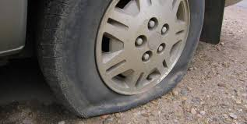
Arbres de défaillances Arbres d'événements Boucle
Arbres de défaillances – Exemple Simple
  Pneu à plat de voiture
  (ÉVÉNEMENT PRINCIPAL)
  Sur la route, conduire sur des débris
  Défaillance du pneu
  Pneu défectueux
  Pneu usé
  Ce n'est pas une liste exhaustive des défaillances. Les défaillances peuvent également inclure des facteurs logiciels, humains et environnementaux.

Slide 124
Arbres de défaillances Arbres d'événements Boucle
Arbres de défaillances – Exemple Simple
  Pneu à plat de voiture
  (ÉVÉNEMENT PRINCIPAL)
  Sur la route, conduire sur des débris
  Défaillance du pneu
  INTERMEDIATE EVENT
  Pneu défectueux
  Pneu usé

Slide 125
Arbres de défaillances Arbres d'événements Boucle
Arbres de défaillances – Exemple Simple
  Pneu à plat de voiture
  (ÉVÉNEMENT PRINCIPAL)
  Sur la route, conduire sur des débris
  Défaillance du pneu
  ÉVÉNEMENTS DE BASE
  Pneu défectueux
  Pneu usé
  Formulons maintenant cet arbre comme un diagramme logique d'arbre de défaillance.

Slide 126
Arbres de défaillances Arbres d'événements Boucle
Arbres de défaillances – Exemple Simple , diagramme logique
  Pneu à plat de voiture
  ÉVÉNEMENT
  PRINCIPAL
  OU
  Défaillance du pneu
  Sur la route, conduire sur des débris
  OU
  Pneu défectueux
  Pneu usé

Slide 127
Arbres de défaillances Arbres d'événements Boucle
Arbres de défaillances: Composants de transfert logique
  ÉVÉNEMENT DE BASE
  C'est un événement de défaillance, avec une fréquence connue et n'a pas besoin de plus de définition.
  Opérateur Logique ET
  L'événement de sortie nécessite l'occurrence simultanée de tous les événements d'entrée
  ÉVÉNEMENT INTERMÉDIAIRE
  Un événement qui résulte de l'interaction d'autres événements.
  Opérateur Logique OU
  L'événement de sortie nécessite l'occurrence de tout événement d'entrée individuel.
  ÉVÉNEMENT NON DÉVELOPPÉ
  Un événement qui ne peut plus être développé (manque d'informations) ou pour lequel aucun développement supplémentaire n'est nécessaire.
  ÉVÉNEMENT INHIBÉ L'événement de sortie ne se produit pas si l'entrée et la condition d'inhibition se produisent
  Condition d'inhibition
  ÉVÉNEMENT EXTERNE
  Un événement qui est une condition aux limites de l'arbre de défaillance.

Slide 128
Arbres de défaillances Arbres d'événements Boucle
Arbres de défaillances – AVANT DE COMMENCER À DESSINER L'ARBRE, étapes préliminaires
  ÉTAPE 1 – Définir précisément l'événement principal.
  ÉTAPE 2 – Définir les événements précurseur.
  Quelles conditions seront présentes lorsque l'événement principale aura lieu?
  ÉTAPE 3 – Définir les événements improbables.
  Quels événements ont peu de chance de se produire et ne sont pas considérés? Les défaillances de câblage, la foudre, les tornades, les ouragans.
  ÉTAPE 4 – Définir les limites physiques du processus.
  Quels composants sont pris en compte dans l'arbre de défaillance?

Slide 129
Arbres de défaillances Arbres d'événements Boucle
Arbres de défaillances – AVANT DE COMMENCER À DESSINER L'ARBRE, étapes préliminaires
  ÉTAPE 5 – Définir la configuration de l'équipement.
  Quelles valves sont ouvertes ou fermées?
  Quels sont les niveaux de liquide dans les réservoirs?
  Y at-il un état de fonctionnement normal?
  ÉTAPE 6 – Définir le niveau de résolution.
  L'analyse ne prendra-t-elle en compte qu'une vanne ou faut-il considérer tous les composants de la vanne?

Slide 130
Arbres de défaillances Arbres d'événements Boucle
Arbres de défaillances – DESSINER L'ARBRE
  ÉTAPE 1 – Dessinez l'événement principal en haut de la page.
  ÉTAPE 2 – Déterminez les événements majeurs (intermédiaires, basiques, non développés ou externes) qui contribuent à l'événement principal.
  ÉTAPE 3 – Définir ces événements à l'aide de fonctions logiques.
  a. Opérateur Logique ET – tous les événements doivent se produire pour que l'événement principal se produise
  b. Opérateur Logique OU – des événements peuvent survenir pour que l'événement principal se produise
  c. Incertain? Si les événements ne sont pas liés aux Opérateurs Logiques « OU» ou «ET», l'événement doit probablement être défini plus précisément.
  ÉTAPE 4 – Répétez l'étape 3 pour tous les événements intermédiaires, non développés et externes. Continuez jusqu'à ce que toutes les branches se terminent par une cause fondamentale.

Slide 131
Arbres de défaillances Arbres d'événements Boucle
Arbres de défaillances – Exemple d'arrêt du réacteur chimique
  Un réacteur chimique est équipé d'une alarme de haute pression pour alerter l'opérateur en cas de pressions dangereuses du réacteur. Un réacteur dispose également d'un système d'arrêt automatique de haute pression.
  Le système d'arrêt de haute pression ferme également la ligne d'alimentation du réacteur à travers une électrovanne.
  Les systèmes d'alarme et d'arrêt d'alimentation sont installés en parallèle.
Interrupteur
de pression
Alarme
à
P > P_{A}
Alimentation
du réacteur
Électrovanne
Réacteur

Slide 132
Arbres de défaillances Arbres d'événements Boucle
Arbres de défaillances – Exemple d'arrêt du réacteur chimique
  Définir le problème
  ÉVÉNEMENT PRINCIPAL = Dommages au réacteur par surpression
  CONDITION EXISTANTE = Pression de processus élevée anormale
  EVENEMENTS NON PERTINENTS = Défaillance du mélangeur, pannes électriques, pannes de câblage, tornades, ouragans, orages électriques
  LIMITES PHYSIQUES = Diagramme de flux de processus (à gauche)
  CONFIGURATION DE L’EQUIPEMENT = L'alimentation du réacteur circule lorsque l'électrovanne est ouverte
  RÉSOLUTION = Équipement représenté dans le diagramme de flux de processus
Interrupteur
de pression
Alarme
à
P > P_{A}
Alimentation
du réacteur
Électrovanne
Réacteur

Slide 133
Arbres de défaillances Arbres d'événements Boucle
  ÉVÉNEMENT
  PRINCIPAL
  Surpression et dommages au réacteur
  1. Commencez par écrire l'événement principal en haut de la page au milieu.
Notez que vous ne pouvez avoir qu'une surpression du réacteur, si "La pression du réacteur augmente" est une condition intermédiaire ou non définie; le système passe par l’augmentation de la pression à la surpression

Slide 134
Arbres de défaillances Arbres d'événements Boucle
  ÉVÉNEMENT
  PRINCIPAL
  Surpression du réacteur
  ET
  A
  Défaillance de l'indicateur d'alarme de haute pression
  Échec de l'arrêt d'urgence
  2. L’ opérateur logique « ET » indique que deux événements doivent se produire en parallèle. Ces deux événements sont des événements intermédiaires.

Slide 135
Arbres de défaillances Arbres d'événements Boucle
  ÉVÉNEMENT
  PRINCIPAL
  Surpression du réacteur
  3. Les opérateurs logiques “OU” indiquent que un ou deux événements peuvent se produire.
  ET
  A
  Défaillance de l'indicateur d'alarme de haute pression
  Échec de l'arrêt d'urgence
  OU
  B
  OU
  C
  Défaillance de l’interrupteur 1
  de pression
  Défaillance du voyant de pression
  Défaillance de l’interrupteur 2
  de pression
  Défaillance de l’électrovanne

Slide 136
Arbres de défaillances Arbres d'événements Boucle
  ÉVÉNEMENT
  PRINCIPAL
  Surpression du réacteur
  4. Nous donnerons un numéro à chacune des causes de base et des événements de base.
  ET
  A
  Défaillance de l'indicateur d'alarme de haute pression
  Échec de l'arrêt d'urgence
  OU
  B
  OU
  C
  Défaillance de l’interrupteur 1
  de pression
  1
  Défaillance de l’interrupteur 2
  de pression
  3
  Défaillance de l’électrovanne
  4
  Défaillance du voyant de pression
  2

Slide 137
Arbres de défaillances Arbres d'événements Boucle
Exemple d'arrêt du réacteur chimique – Déterminer les réductions minimales
  Après avoir dessiné un arbre de défaillance, nous pouvons déterminer des ensembles de coupe minimale qui sont des ensembles de diverses combinaisons d'événements / conditions uniques, sans événements / conditions supplémentaires inutiles pouvant donner lieu à l'événement principal.
  Chaque ensemble de coupe minimale sera associé à une probabilité de se produire - l'interaction humaine est plus susceptible de négliger ce matériel.
  Il est intéressant de comprendre les ensembles qui sont plus susceptibles d'échouer en utilisant la probabilité de défaillance. Des systèmes de sécurité supplémentaires peuvent ensuite être installés à ces endroits du système.
  Exemple: La combinaison de A et B et C peut mener à l’événement principal. Cependant, A et B seuls peuvent conduire à l’événement principal, et C n'est pas nécessaire

Slide 138
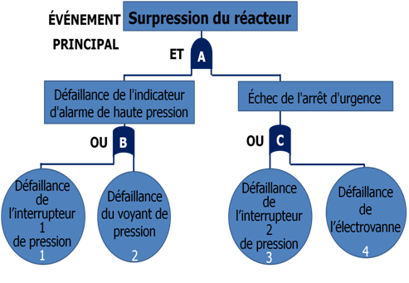
Arbres de défaillances Arbres d'événements Boucle
Exemple d'arrêt du réacteur chimique – Déterminer les réductions minimales
  1. Écrivez le premier opérateur logique en dessous de l'événement principal.
  A
  2. L’opérateur logique « ET » augmente le nombre d'événements dans l'ensemble de coupe. L’opérateur logique A a deux entrées: B et C. L’opérateur logique « ET » est remplacee par ces deux entrées.
  A B C

Slide 139
Arbres de défaillances Arbres d'événements Boucle
Exemple d'arrêt du réacteur chimique – Déterminer les réductions minimales
  3. L’opérateur logique « OU » augmente le nombre d'ensemble. L’opérateur logique B a des entrées des événements 1 et 2. L’opérateur logique B est remplacé par une entrée et une autre ligne est ajoutée avec la deuxième entrée.
  A B 1 C
  2 C
  4. L’opérateur logique C a des entrées des événements de base 3 et 4. Remplacer l’opérateur logique C avec sa première entrée et des rangées supplémentaires sont ajoutées avec la deuxième entrée.

Slide 140
Arbres de défaillances Arbres d'événements Boucle
Exemple d'arrêt du réacteur chimique – Déterminer les réductions minimales
  4. L’opérateur logique C a des entrées provenant des événements de base 3 et 4. Remplacer l’opérateur logique C avec sa première entrée et des rangées supplémentaires sont ajoutées avec la deuxième entrée. La deuxième entrée de l’opérateur logique C correspond à l’opérateur logique B.
  A B 1 C 3
  2 C 3
  1 4
  2 4

Slide 141
Arbres de défaillances Arbres d'événements Boucle
Exemple d'arrêt du réacteur chimique – Déterminer les réductions minimales
  5. L'événement principal peut se produire après l'un de ces ensembles de coupures:
  Evénements 1 et 3
  Evénements 2 et 3
  Evénements 1 et 4 Evénements 2 et 4

Slide 142
Arbres de défaillances Arbres d'événements Boucle
Quantification de la probabilité de l'événement principal
  Les défaillances d'équipement de processus se produisent à la suite d'interactions de composants individuels dans un système. Le type d'interaction du composant dicte la probabilité de défaillance.
  En moyenne, un composant d'un système tombe en panne après un certain temps. C'est ce qu'on appelle le taux de défaillance moyen (µ, unités: défaillance / temps).
  En utilisant le taux de défaillance d'un composant, nous pouvons déterminer sa fiabilité et sa probabilité de défaillance.
  Taux de défaillance
  Probabilité
  Fiabilité
  µ
  P(t)
  R(t)
1-P(t)
  Temps, t
  Temps, t
  Temps, t

Slide 143
Arbres de défaillances Arbres d'événements Boucle
Quantification de la probabilité de l'événement principal
  Taux de défaillance
  Fiabilité
  Probabilité
  µ
  R(t)
  P(t)
1-P(t)
  Temps, t
  Temps, t
  Temps, t
P(t) = 1- R(t)

Slide 144
PFD_{moy} – Probabilité moyenne de défaillance sur demande, dans le temps
PFD moyenne à tout instant, sur une période de temps
La fiabilité, R (t), est la probabilité moyenne de succès, sur une période donnée

Slide 145
Arbres de défaillances Arbres d'événements Boucle
Quantification de la probabilité de l'événement principal
Composant | Taux de défaillance, µ (défaillances/an) | R(t) | P(t)
Soupape de commande | 0.60 | 0.55 | 0.45
Mesure de flux Fluides Solides | 1.14 3.75 | 0.32 0.02 | 0.68 0.98
Interrupteur de débit | 1.12 | 0.33 | 0.67
Valve à main | 0.13 | 0.88 | 0.12
Lampe indicatrice | 0.044 | 0.96 | 0.04
Mesure de niveau Liquides Solides | 1.70 6.86 | 0.18 0.001 | 0.82 0.999
pH-mètre | 5.88 | 0.003 | 0.997
Mesure de pression | 1.41 | 0.24 | 0.76
Soupape de limitation de pression | 0.022 | 0.98 | 0.02
Pressostat | 0.14 | 0.87 | 0.13
Électrovanne | 0.42 | 0.66 | 0.34
Mesure de température Thermocouple Thermomètre | 0.52 0.027 | 0.59 0.97 | 0.41 0.03
  Les données de défaillance pour les composants de processus typiques peuvent être obtenues à partir de la littérature publiée.

Slide 146
Arbres de défaillances Arbres d'événements Boucle
Quantification de la probabilité de l'événement principal
Composant | Taux de défaillance, µ (défaillances/an) | R(t) | P(t)
Soupape de commande | 0.60 | 0.55 | 0.45
Mesure de flux Fluides Solides | 1.14 3.75 | 0.32 0.02 | 0.68 0.98
Interrupteur de débit | 1.12 | 0.33 | 0.67
Valve à main | 0.13 | 0.88 | 0.12
Lampe indicatrice | 0.044 | 0.96 | 0.04
Mesure de niveau Liquides Solides | 1.70 6.86 | 0.18 0.001 | 0.82 0.999
pH-mètre | 5.88 | 0.003 | 0.997
Mesure de pression | 1.41 | 0.24 | 0.76
Soupape de limitation de pression | 0.022 | 0.98 | 0.02
Pressostat | 0.14 | 0.87 | 0.13
Électrovanne | 0.42 | 0.66 | 0.34
Mesure de température Thermocouple Thermomètre | 0.52 0.027 | 0.59 0.97 | 0.41 0.03
  La probabilité de défaillance et la fiabilité d'un composant peuvent être calculées à partir de son taux de défaillance connu.

Slide 147





Arbres de défaillances Arbres d'événements Boucle
Quantification de la probabilité de l'événement principal
  Nous avons discuté de la probabilité de défaillance de composants individuels. Les défaillances dans les usines chimiques résultent de l'interaction de plusieurs composants. Nous devons calculer la probabilité globale de défaillance et la fiabilité de ces interactions de composantes (R = 1 – P)
  Composants en parallèle - Opérateurs logiques “ET”
  Probabilité de défaillance Fiabilité
  Composants en série – Opérateurs logiques “OU”
  Probabilité de défaillance Fiabilité
P$1$
R$1$
P
R
P₂
R₂
  n est le nombre total de composants
  P_{i} est la probabilité de défaillance de chaque composant
  n est le nombre total de composants
  R_{i} est la fiabilité de chaque composant
P$1$
R$1$
P
R
P₂
R₂

Slide 148
Arbres de défaillances Arbres d'événements Boucle
Quantification de la probabilité de l'événement principal
  Les calculs de la probabilité de défaillance peuvent être simplifiés pour les systèmes composés de seulement deux composants
  Peut être étendu à:
P(A ou B) = P(A) + P(B) – P(A et B) = P(A) + P(B) – P(A)*P(B)
A
B
A
&
B
A et B en même temps
ou

Slide 149
Arbres de défaillances Arbres d'événements Boucle
Quantification de la probabilité de l'événement principal
  Deux méthodes sont disponibles:
  La probabilité de défaillance de tous les événements de base, externes et non développés, est inscrite sur le diagramme de l'arbre de défaillance.
  Les ensembles de coupe minimale peuvent être utilisés. Comme seuls les événements de base sont évalués dans ce cas, les probabilités calculées pour tous les événements seront plus grandes que la probabilité réelle.

Slide 150
Arbres de défaillances Arbres d'événements Boucle
Exemple de réacteur– Quantification de la probabilité de l'événement principal
  Fault Tree Diagram Method
  We must first compile the reliability and failure probabilities of each basic event from tables.
Component | Reliability, R | Failure Probability, P
Pressure Switch 1 | 0.87 | 0.13
Alarm Indicator | 0.96 | 0.04
Pressure Switch 2 | 0.87 | 0.13
Solenoid Valve | 0.66 | 0.34
System condition
“Reactor Pressure Increasing”
  Remember P = 1 - R

Slide 151
Arbres de défaillances Arbres d'événements Boucle
Exemple de réacteur– Quantification de la probabilité de l'événement principal
  Méthode de diagramme d'arbre de défaillance
  Opérateur logique “ET”: A
  Opérateur logique “OU”: B
  Opérateur logique “OU”: C
  R =(0.87)(0.66)=0.574
  P = 1-0.574 = 0.426
La probabilité totale de défaillance est 0.0702.
  P = 0.13
  R = 0.87
  P = 0.04
  R = 0.96
  P = 0.13
  R = 0.87
  P = 0.34
  R = 0.66

Slide 152
Arbres de défaillances Arbres d'événements Boucle
Exemple de réacteur– Quantification de la probabilité de l'événement principal
  Méthode directe

Slide 153
Arbres de défaillances Arbres d'événements Boucle
Exemple de réacteur– Quantification de la probabilité de l'événement principal
  Evénements 1 et 3 P(1 et 3) = (0.13)(0.13) = 0.0169
  Evénements 2 et 3 P(2 et 3) = (0.04)(0.13) = 0.0052
  Evénements 1 et 4 P(1 et 4) = (0.13)(0.34) = 0.0442
  Evénements 2 et 4 P(2 et 4) = (0.04)(0.34) = 0.0136
  Probabilité de défaillance TOTALE = 0.0799
  Méthode de coupe minimale
Notez que la probabilité de défaillance calculée en utilisant des ensembles de coupe minimum est supérieure à l'utilisation de l'arbre de défaillance réel.

Slide 154
Arbres de défaillances Arbres d'événements Boucle
Mises en garde avec les arbres de défaillance
Les arbres de défaillance peuvent être très grands si le processus est compliqué. Un système réel peut inclure des milliers d’opérateurs logiques et d'événements intermédiaires.
Des précautions doivent être prises lors de l'estimation des modes de défaillance - il est préférable de demander conseil à des ingénieurs expérimentés lors de l'élaboration d'arbres de défaillances complexes. Il est important de se rappeler que les arbres de défaillance peuvent différer entre les ingénieurs.
Les défaillances dans les arbres de défaillance sont des défaillances complètes - une défaillance existera ou non, il ne peut y avoir une défaillance partiel.

Slide 155
Arbres de défaillances Arbres d'événements Boucle
Passer des mesures de contrôle aux conséquences
Nous pouvons passer de la réflexion sur les événements de base qui mèneront à un événement majeur à la conséquence qui peut suivre l'événement principal. Cela peut être fait en utilisant des arbres d'événements.
L'analyse de l'arbre de défaillance commence par un événement principal, puis revient en arrière pour identifier diverses causes de base en utilisant la logique "et / ou"
L'analyse de l'arbre des événements commence par un événement ou une cause de départ et avance pour identifier les différents résultats possibles

Slide 156
Arbres de défaillances Arbres d'événements Boucle
Arbres d'événement
Initier l'événement (cause)
- ceux-ci ont une fréquence associée
Défaillances et succès de divers systèmes / actions de sécurité intervenant
- Ceux-ci ont une probabilité moyenne sur demande
Différents résultats finaux définis
- Ceux-ci auront des
Fréquences associées
  Lorsqu'un accident survient, les systèmes de sécurité peuvent échouer ou réussir.
  Les arbres d'événements fournissent des informations sur la manière dont une défaillance peut se produire.

Slide 157
Arbres de défaillances Arbres d'événements Boucle
Arbres d'événement – Étapes typiques
  Identifier un événement initiateur
  Identifier les fonctions de sécurité conçues pour gérer l'événement déclencheur
  Construire l'arbre des événements
  Décrire la séquence d'accidents qui en résulte.
  La procédure peut être utilisée pour déterminer la probabilité de certaines séquences d'événements. Cela peut être utile pour décider si une amélioration du système doit être effectuée.

Slide 158
Arbres de défaillances Arbres d'événements Boucle
Arbres d'événement – Exemple de réacteur chimique
Alimentation
du réacteur
bobines de refroidissement
Sortie de l’eau de refroidissement
Que se passe-t-il s'il y a une perte de liquide de refroidissement?
Entrée de l’eau de refroidissement
Réacteur
Contrôleur de température
Thermocouple
Alarme
à
T > T_{A}
Alarme haute température

Slide 159
Arbres de défaillances Arbres d'événements Boucle
Arbres d'événement – Exemple de réacteur chimique
Alimentation
du réacteur
bobines de refroidissement
  Opérations de sécurité suite à la perte de liquide de refroidissement (événement déclencheur)
  Opérateur d'alertes d'alarme haute température
  0.01 défaillance/demande
  L'opérateur reconnaît l'alarme
  0.25 défaillance /demande
  L'opérateur redémarre le système de refroidissement
  0.25 défaillance /demande
  L'opérateur arrête le réacteur
  0.1 défaillance /demande
Sortie de l’eau de refroidissement
Entrée de l’eau de refroidissement
Réacteur
Contrôleur de température
Thermocouple
Alarme
à
T > T_{A}
Alarme haute température

Slide 160
Arbres de défaillances Arbres d'événements Boucle
Arbres d'événement – Exemple de réacteur chimique
Alimentation
du réacteur
bobines de refroidissement
  Opérations de sécurité suite à la perte de liquide de refroidissement (événement déclencheur)
  Opérateur d'alertes d'alarme haute température
  0.01 défaillance/demande
  L'opérateur reconnaît l'alarme
  0.25 défaillance /demande
  L'opérateur redémarre le système de refroidissement
  0.25 défaillance /demande
  L'opérateur arrête le réacteur
  0.1 défaillance /demande
Sortie de l’eau de refroidissement
  On peut noter la probabilité de défaillance sur demande de chaque fonction de sécurité
Entrée de l’eau de refroidissement
Réacteur
Contrôleur de température
Thermocouple
Alarme
à
T > T_{A}
Alarme haute température

Slide 161
Arbres de défaillances Arbres d'événements Boucle
Arbres d'événement – Exemple de réacteur chimique
Alimentation
du réacteur
bobines de refroidissement
  Opérations de sécurité suite à la perte de liquide de refroidissement (événement déclencheur)
  Opérateur d'alertes d'alarme haute température [B]
  0.01 défaillance/demande
  L'opérateur reconnaît l'alarme [C]
  0.25 défaillance /demande
  L'opérateur redémarre le système de refroidissement [D]
  0.25 défaillance /demande
  L'opérateur arrête le réacteur [E]
  0.1 défaillance /demande
Sortie de l’eau de refroidissement
  Et attribuer un identifiant à chaque opération
Entrée de l’eau de refroidissement
Réacteur
Contrôleur de température
Thermocouple
Alarme
à
T > T_{A}
Alarme haute température

Slide 162
Arbres de défaillances Arbres d'événements Boucle
Arbres d'événement – Exemple de réacteur chimique
  1. Commencez par écrire l'événement initiateur sur le côté gauche de la page, au milieu.
  Perte de liquide de refroidissement (événement déclencheur)

Slide 163
Arbres de défaillances Arbres d'événements Boucle
Arbres d'événement – Exemple de réacteur chimique
  Commencez par écrire l'événement initiateur sur le côté gauche de la page, au milieu.
  Notez la fréquence de cet événement (occurrences par an)
  Perte de liquide de refroidissement (événement déclencheur)
  1 occurrence/an

Slide 164
Arbres de défaillances Arbres d'événements Boucle
Arbres d'événement – Exemple de réacteur chimique
  Identifiant B (L'alarme haute température avertie l’opérateur )
  0.01 défaillance/demande
  3. Nous appellerons l'événement initiateur A et noterons également l'occurrence par année.
  4. Tracer une ligne de l'événement initiateur à la première fonction de sécurité (Identifiant B) - une ligne droite indique les résultats d'un succès dans la fonction de sécurité et une défaillance est représentée par une ligne tirée.
  5. Nous pouvons supposer que l'alarme haute température ne parviendra pas à alerter l'opérateur 1% du temps en cas de demande OU 0,01 défaillance/demande (c'est une probabilité de défaillance sur demande)
  Succès
  de la fonction de sécurité B
  A
  1
  Défaillance
  de la fonction de sécurité B
  Perte de liquide de refroidissement (événement déclencheur)
  1 occurrence/an

Slide 165
Arbres de défaillances Arbres d'événements Boucle
Arbres d'événement – Exemple de réacteur chimique
  Fonction de sécurité
  ID B (L'alarme haute température avertie l’opérateur )
  0.01 défaillance/demande
  7. Envisager la fonction de sécurité B (opérateur averti par l'alarme de sécurité de température). Il y a 0,01 échecs / demande de cette fonction.
  0.99
  Succès
  de la fonction de sécurité B
  A
  1
  Succès de la fonction de sécurité B
  = (1- 0.01)* 1 occurrence/an
  = 0.99 occurrence/an
  Défaillance
  de la fonction de sécurité B
  Perte de liquide de refroidissement (événement déclencheur)
  1 occurrence/an
  Défaillance de la fonction de sécurité B
  = 0.01 * 1 occurrence/an
  = 0.01 occurrence/an
  0.01

Slide 166
Arbres de défaillances Arbres d'événements Boucle
  ID C (L'opérateur reconnait l'alarme)
  0.25 défaillance/demande
  ID B
  Succès
  Succès de la fonction de sécurité C
  = (1-0.25 défaillance/demande)*0.01 occurrence/year
  = 0.0075 occurrence/an
  0.0075
  Succès
  0.99
  Défaillance
  Défaillance de la fonction de sécurité C
  = 0.25 défaillance/demande *0.01 occurrence/year
  = 0.0025 occurrence/an
  0.0025
  A
  1
  Perte de liquide de refroidissement (événement déclencheur)
  1 occurrence/an
  Défaillance
  0.01
  8. Si la fonction de sécurité ne s'applique pas au scénario, la ligne horizontale continue à travers la fonction.

Slide 167
Arbres de défaillances Arbres d'événements Boucle
  ID B
  ID C
  ID D (Système de refroidissement redémarré)
  0.25 défaillance/demande
  Succès de la fonction de sécurité D
  = (1- 0.25 défaillance/demande)* 0.99
  = 0.0075 occurrence/an
  0.7425
  0.0075
  0.2475
  Succès
  Défaillance de la fonction de sécurité D
  = 0.25 défaillance/demande * 0.99
  = 0.0075 occurrence/an
  0.99
  A
  1
  0.0025
  Perte de liquide de refroidissement (événement déclencheur)
  1 occurrence/an
  Défaillance
  Calcul similaire pour les scénarios restants.
  0.01

Slide 168
Arbres de défaillances Arbres d'événements Boucle
  ID B
  ID C
  ID D
  ID E (Arrêt du système)
  0.1 défaillance/demande
  Opération Continue
  0.7425
  0.0075
  0.2475
  0.2227
  arrêt
  Succès
  0.99
  0.02475
  marche
  marche
  A
  1
  0.0025
  Défaillance
  marche
  0.01

Slide 169
Arbres de défaillances Arbres d'événements Boucle
  ID B
  ID C
  ID D
  ID E (Arrêt du système)
  0.1 défaillance/demande
  Séquence de défaillance de la fonction de sécurité
  Opération Continue
  A
  0.7425
  0.0075
  0.2475
  0.2227
  arrêt
  AD
  Succès
  0.99
  0.02475
  marche
  ADE
  marche
  AC
  A
  1
  0.0025
  Défaillance
  marche
  AB
  0.01

Slide 170
Arbres de défaillances Arbres d'événements Boucle
  Séquence de défaillance de la fonction de sécurité
  Occurrences/an
  Opération Continue
  A
  0.7425
  9. L'événement initiateur est utilisé pour indiquer par la première lettre dans la séquence (c'est-à-dire A).
  10. La séquence ABE indique un événement déclencheur A suivi de défaillances dans les fonctions de sécurité B et E.
  11. En utilisant les données fournies sur la fréquence d'événement initiateur et la probabilité sur demande de défaillance ou de succès pour les fonctions de sécurité, les occurrences globales de marche et d'arrêt par an peuvent être calculées.
  arrêt
  AD
  0.2227
  marche
  ADE
  0.02475
  marche
  AC
  0.0025
  marche
  AB
  0.01

Slide 171
Arbres de défaillances Arbres d'événements Boucle
  Séquence de défaillance de la fonction de sécurité
  Occurrences/year
  Opération Continue
  A
  0.7425
  Nombre total d'arrêts par année
  = 0.2227 occurrences / an
  = Une fois tous les 4,5 ans
  arrêt
  AD
  0.2227
  marche
  ADE
  0.02475
  Nombre total de marche par année
  = 0.02475 + 0.0025 + 0.01
  = 0.03725 occurrences / an
  = Une fois tous les 26,8 ans
  marche
  AC
  0.0025
  marche
  AB
  0.01

Slide 172
Arbres de défaillances Arbres d'événements Boucle
Arbres d'événement – Exemple de réacteur chimique
Alimentation
du réacteur
bobines de refroidissement
Qu'attend-on en cas d'accident dû à une perte de liquide de refroidissement?
Sortie de l’eau de refroidissement
  Un arrêt du système aura lieu tous les 4,5 ans.
  Une marche aura lieu tous les 28,6 ans.
Entrée de l’eau de refroidissement
Réacteur
Contrôleur de température
Thermocouple
Alarme
à
T > T_{A}
Alarme haute température

Slide 173
Arbres de défaillances Arbres d'événements Boucle
Arbres d'événement – Exemple de réacteur chimique
Alimentation
du réacteur
bobines de refroidissement
Qu'attend-on en cas d'accident dû à une perte de liquide de refroidissement?
Sortie de l’eau de refroidissement
  Un arrêt du système aura lieu tous les 4,5 ans.
  Une marche aura lieu tous les 28,6 ans.
Entrée de l’eau de refroidissement
Réacteur
Contrôleur de température
  Une réaction de marche une fois tous les 30 ans est considérée comme élevée! L'installation d'une fonction d'arrêt automatique du réacteur à haute température peut réduire ce taux d'occurrence.
Thermocouple
Alarme
à
T > T_{A}
Alarme haute température

Slide 174
Arbres de défaillances Arbres d'événements Boucle
Résumé des arbres d'événements
L'objectif est d'identifier les défaillances de sécurité importants d'un événement déclencheur qui pourraient avoir une incidence sur l'évaluation des risques.
Le but principal est de modifier la conception du système pour améliorer la sécurité.
Les systèmes réels sont complexes, ce qui peut donner lieu à de grands arbres d'événements.
L'analyste des risques DOIT connaître l'ordre et l'ampleur des conséquences de l'événement potentiel afin de compléter l'analyse de l'arbre des événements.
Le manque de certitude qu'une conséquence résultera d'une défaillance sélectionnée est le principal inconvénient des arbres d'événements.

Slide 175
Arbres de défaillances Arbres d'événements Boucle
Arbres d'événements et arbres de défaillance
  Control Measures
  Recovery Measures
  Event 1
  Occurrence 6
  Event 2
  Occurrence 5
  Initiating Events
  Fault Tree
  Critical Event
  Event Tree
  Occurrence 4
  Event 3
  Consequences
  Event 4
  Occurrence 3
  Event 5
  Occurrence 2
  Event 6
  Occurrence 1
  Working Backwards
  Deduction Process
  Working Forwards
  Induction Process

Slide 176

Arbres de défaillances Arbres d'événements Boucle
Arbres d'événements et arbres de défaillance= BOUCLE
  Mesures de contrôle
  Mesures de récupération
  Événement 1
  Occurrence 6
  Événement 2
  Arbre
  de défaillance
  Arbre d’événement
  Occurrence 5
  événements déclencheurs
  Occurrence 4
  Événement 3
  Evénement critique
  Conséquences
  Événement 4
  Occurrence 3
  Événement 5
  Occurrence 2
  Événement 6
  Occurrence 1
  Processus de déduction rétrospective
  Processus d'induction vers l'avant

Slide 177
Définition du système
Définir le système, y compris les contrôles et les limites
ÉVALUATION DES RISQUES
Analyse de risque (Qualitative ou quantitatif)
Identification des dangers
Analyse des conséquences (Source, Danger ou Effet, Conséquence)
Analyse de fréquence
Estimation des risques / Classement
Traitement du risque
Ajouter / modifier des contrôles
OUI
Détermination de l'acceptabilité du risque
Le risque doit-il être réduit?
NON
Poursuivre l'activité existante ou planifier et mettre en œuvre une nouvelle activité / des contrôles
La revue
Surveiller la mise en œuvre des risques contrôlés

Slide 178
R_{h}
Risque d'un
événement indésirable, h
Conséquence _{i, h} d'un événement indésirable, h
Fréquence _{C, i, h} de conséquence _{i, h} de l'événement h

Slide 179
Lieu / Risque individuel
La probabilité annuelle d'un décès en raison d'un événement dangereux à un emplacement; en d'autres termes, la probabilité qu'une personne vivant à proximité d'une installation dangereuse puisse mourir en raison d'accidents potentiels dans cette installation
Où P_{h} est la probabilité de l'effet, Pp est la probabilité d'être présent (P_{p} = 1)
Risque sociétal
Nombre total prévu de décès dans une année en raison d'événements dangereux.
Où C_{h} est la conséquence de l'événement impliquant un ou plusieurs accidents mortels pondérés par un événement dangereux

Slide 180
Calcul de la fréquence d'un événement
L'analyse de fréquence peut être effectuée en utilisant les méthodes suivantes:
Des documents historiques
Arbres de défaillance
Arbres d'événements
Analyse d'événements de cause commune
Analyse d'erreur humaine
Analyse d'événement externe
La fréquence d'un événement peut être recherchée dans les références de l'industrie, la littérature, l'historique d'exploitation de l'usine, etc.

Slide 181
Calcul de la probabilité de la conséquence d'un événement
L'analyse des conséquences peut être effectuée en utilisant les méthodes suivantes:
Les feux – modèles de rayonnement thermique
Explosions – modèles de surpression
Gaz inflammables – modèles de dispersion
Gaz toxiques – modèles de dispersion
Les effets de rayonnement, de surpression et de concentration peuvent être liés à la probabilité d'une conséquence en utilisant PROBIT ou des corrélations d'endommagement.
La probabilité d'une conséquence due à un effet de risque d'un événement peut généralement être trouvée dans les références ou la littérature de l'industrie.

Slide 182
Calculer la probabilité d'une conséquence d'un événement en utilisant les contours
Pour les dangers d'une installation fixe qui ne sont pas sensibles aux conditions météorologiques ou qui ont d'autres dépendances directionnelles.
0.01
0.1
0.5
0.9
P_{e,h} décroissant
P_{o}’
Po ‘ est la probabilité de la source de risque
P est la probabilité au niveau du récepteur de risque

Slide 183
Calculating the Risk of an Event using Contours
Pour les dangers d'une installation fixe qui ne sont pas sensibles aux conditions météorologiques ou qui ont d'autres dépendances directionnelles.
0.01f_{h}
0.1f_{h}
0.5f_{h}
0.9f_{h}
P_{o}’
P
Po ‘ est la probabilité de la source de risque
P est la probabilité au niveau du récepteur de risque

Slide 184
Estimation du risque TOTAL d'un événement à une distance donnée
Pour estimer le risque total associé à un événement à une certaine distance, x:
Identifier les événements dangereux
Estimer la fréquence
Estimer comment la probabilité de la conséquence varie avec la distance
Multiplier la probabilité de la conséquence par la fréquence de l'événement
Somme le risque de chaque événement pour déterminer le risque total à une distance donnée

Slide 185
Définir le système
Identification des dangers
L'identification des dangers répond aux questions suivantes:
Qu'est-ce qui peut mal tourner? Comment? Pourquoi?

Slide 186
Définir le système
Évaluation
des risques
Identification des dangers
Évaluation des risques d'autres réponses:
Qu'est-ce qui peut mal tourner? Comment? Pourquoi?
À quelle fréquence ces erreurs peuvent-elles se produire?
Quelles sont les conséquences?
Quelle est la probabilité de ces conséquences?
Quel est le risque?
Analyse des
conséquences
Analyse de
fréquence
Estimation du risque

Slide 187
Définir le système
Identifier les matières dangereuses et les conditions de traitement
Identifier les événements dangereux
Analyser les conséquences et la fréquence des événements en utilisant:
  Évaluation qualitative des risques
  (Outil d'identification des dangers couplé à une matrice des risques)
  - SLRA (screening level risk assessment)
  - What-if
  - HAZOP
  - FMEA
  ii. Évaluation semi-quantitative des risques
  - Arbres de défaillance / Arbres d'événement / Boucle
  iii. Évaluation quantitative des risques
  - Modèles mathématiques (analyse de fréquence et de conséquence)
Évaluation
des risques
Identification des dangers
Analyse des
conséquences
Analyse de
fréquence
Estimation du risque
Acceptation des risques

Slide 188
Produits finaux de l'analyse qualitative des risques
  Liste des dangers intrinsèques
  Liste des événements qui pourraient mal tourner:
    scénarios d'événements
    garanties existantes
    garanties supplémentaires possibles
  Liste des conséquences possibles (blessures, décès, dommages)

Slide 189
Produits finaux de l'analyse quantitative des risques
  Modélisation des conséquences
    Modèles de termes source - la force de la version source est estimée
    Modèles d'effets de danger - calcul du niveau de risque (flux de chaleur, surpression) en fonction de la distance de l'emplacement de l'événement
    Modèles de détermination des conséquences - relier le niveau de l'effet du danger à la gravité des dommages ou des blessures
  Mesures de conséquences
  Conséquences de la localisation - gravité des dégâts en un point: probabilité de la mort, dommages au bâtiment en fonction de la distance
  Conséquences globales - étendue des dommages dans toute la zone touchée par l'événement: nombre de personnes tuées, nombre de bâtiments touchés et étendue des dommages

